Slide 1
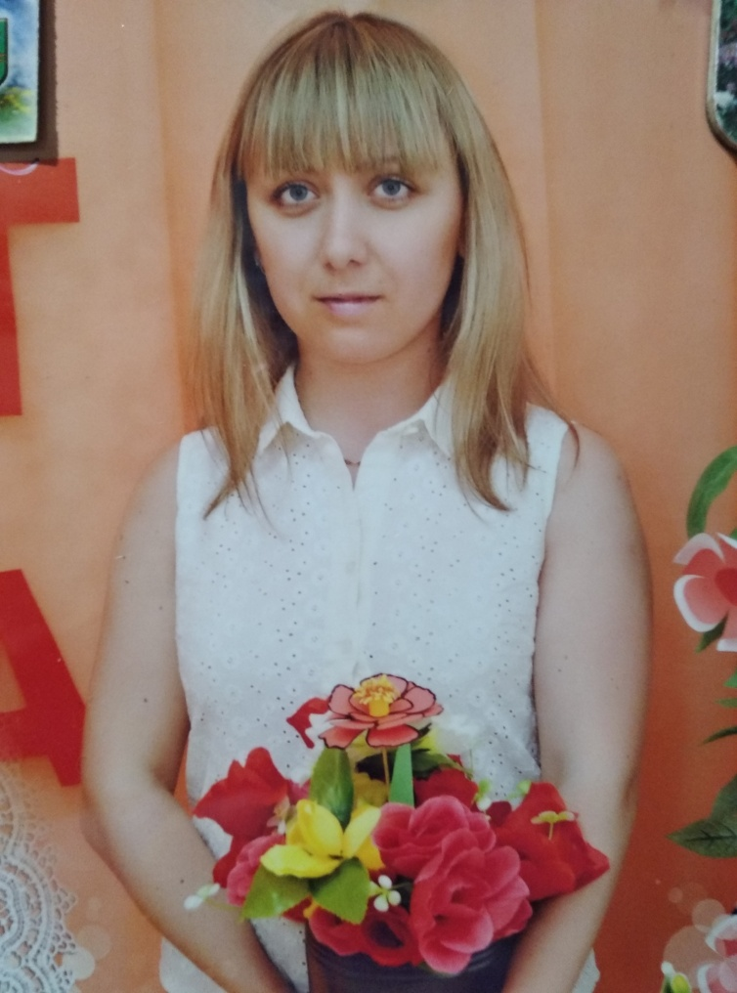
Министерство образования РМ
ПОРТФОЛИО Порватовой Ольги Сергеевны, воспитателя муниципального автономного дошкольного образовательного учреждения городского округа Саранск МАДОУ «Детский сад № 59»
Дата рождения: 10.01.1988г.
Профессиональное образование:
филолог преподаватель по специальности «Филология»,
ГОУ ВПО «Мордовский государственный университет им. Н. П. Огарева», филологический факультет,
№ диплома: ВСГ 5953150,
дата выдачи: 24.06.2011г.
Стаж педагогической работы (по специальности):
3 года
Общий трудовой стаж: 13 лет
Квалификационная категория:
Занимаемая должность: воспитатель

Slide 2
Представление собственного педагогического опыта
по теме:
«Развитие логического мышления детей дошкольного возраста математические игры"

Slide 3
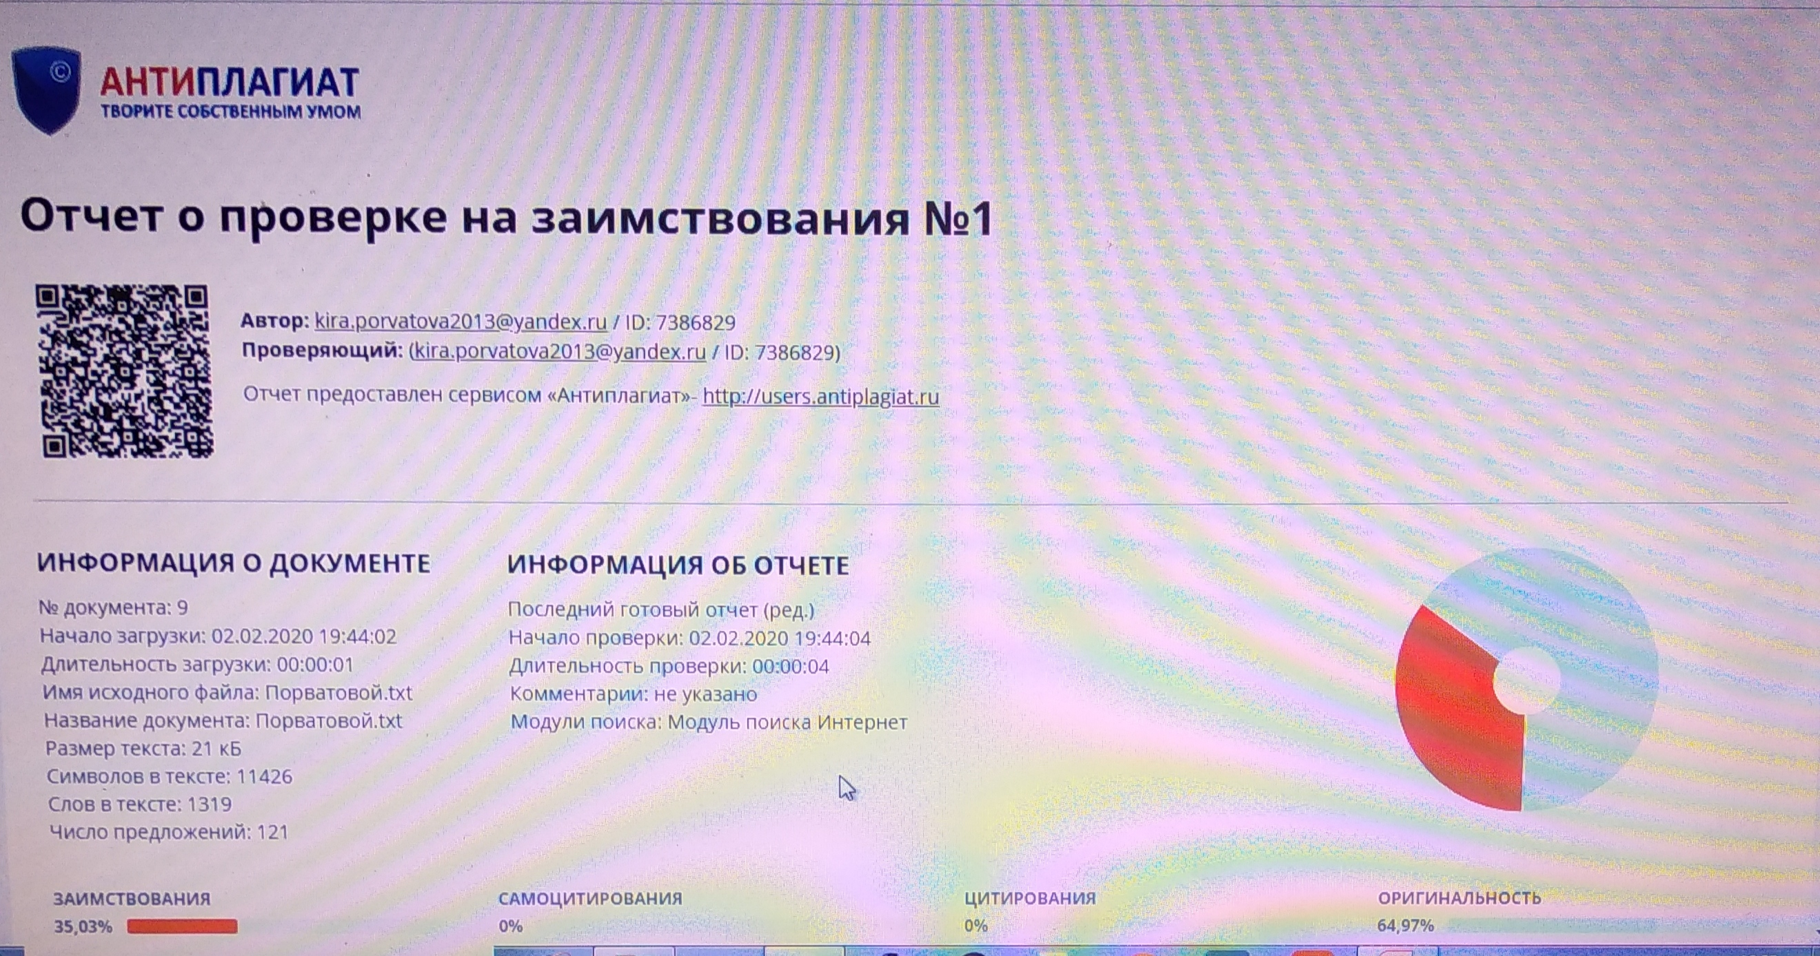

Slide 4
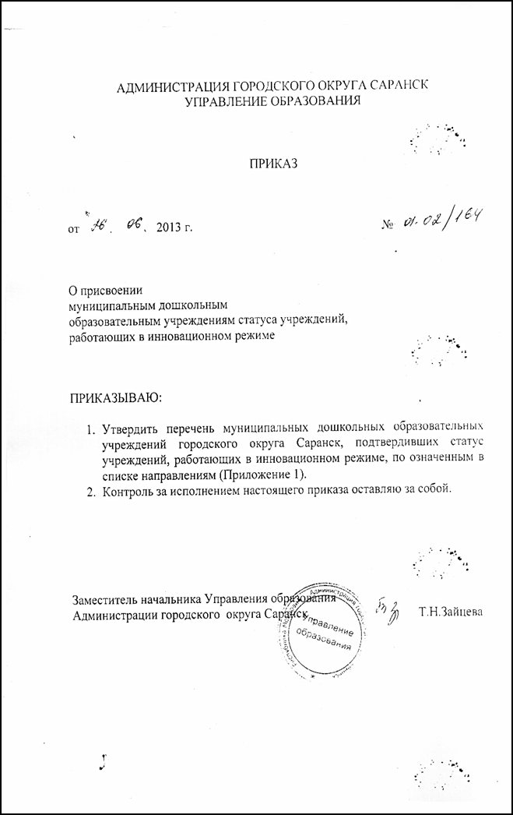
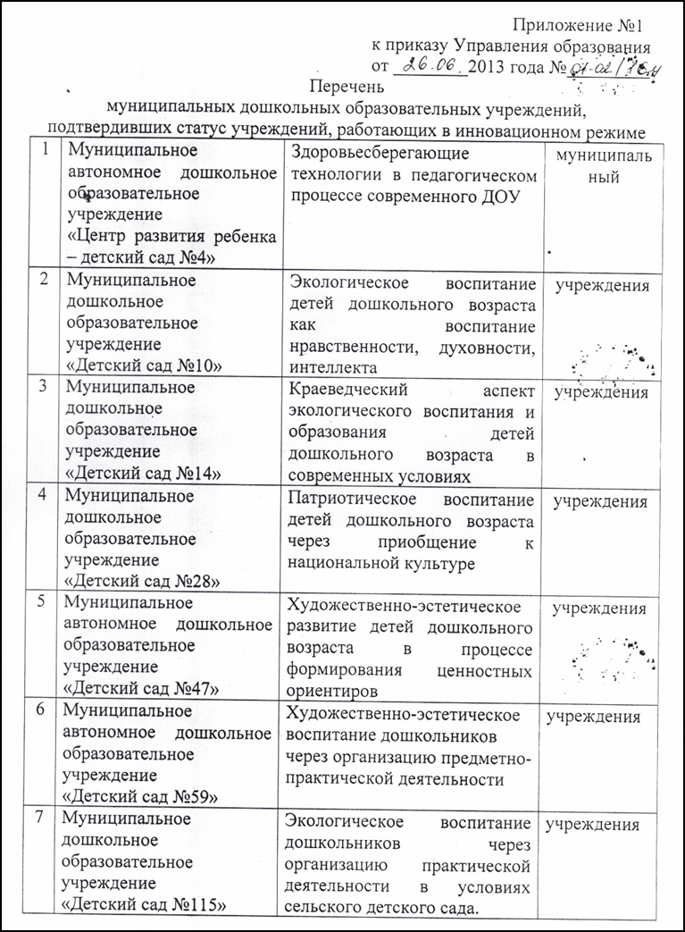
1.Участие в инновационной
(экспериментальной) деятельности

Slide 5
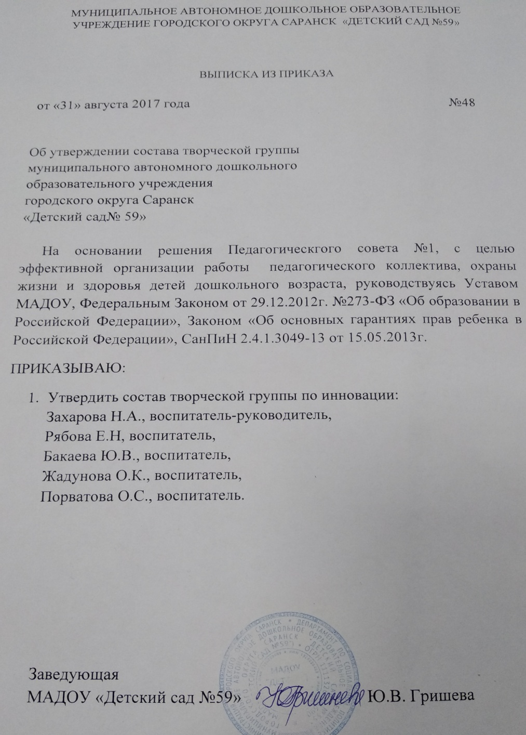
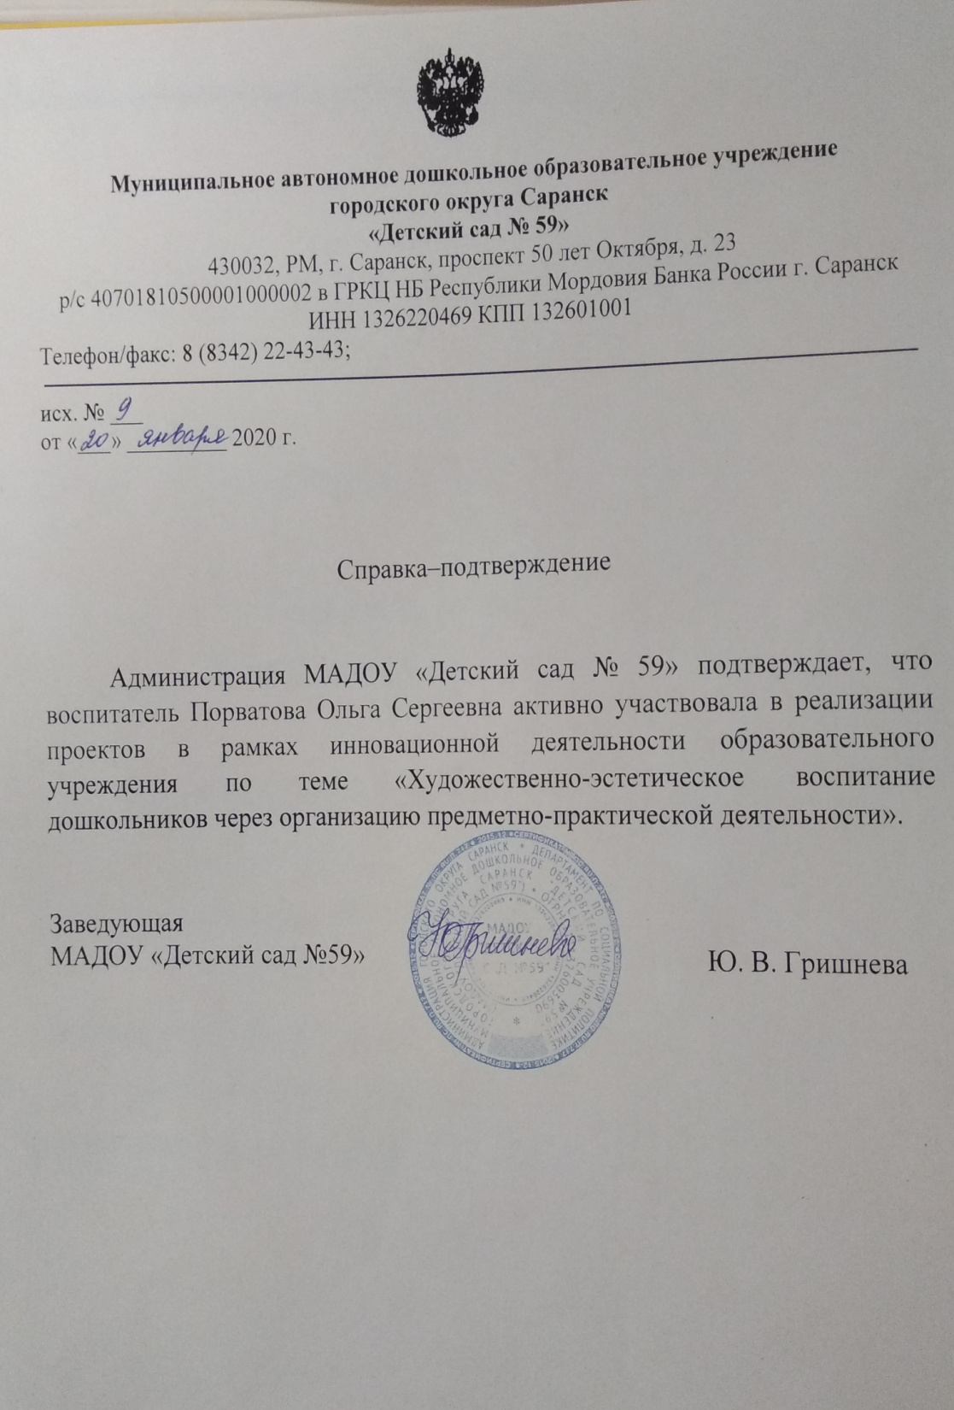
1.Участие в инновационной
(экспериментальной) деятельности

Slide 6
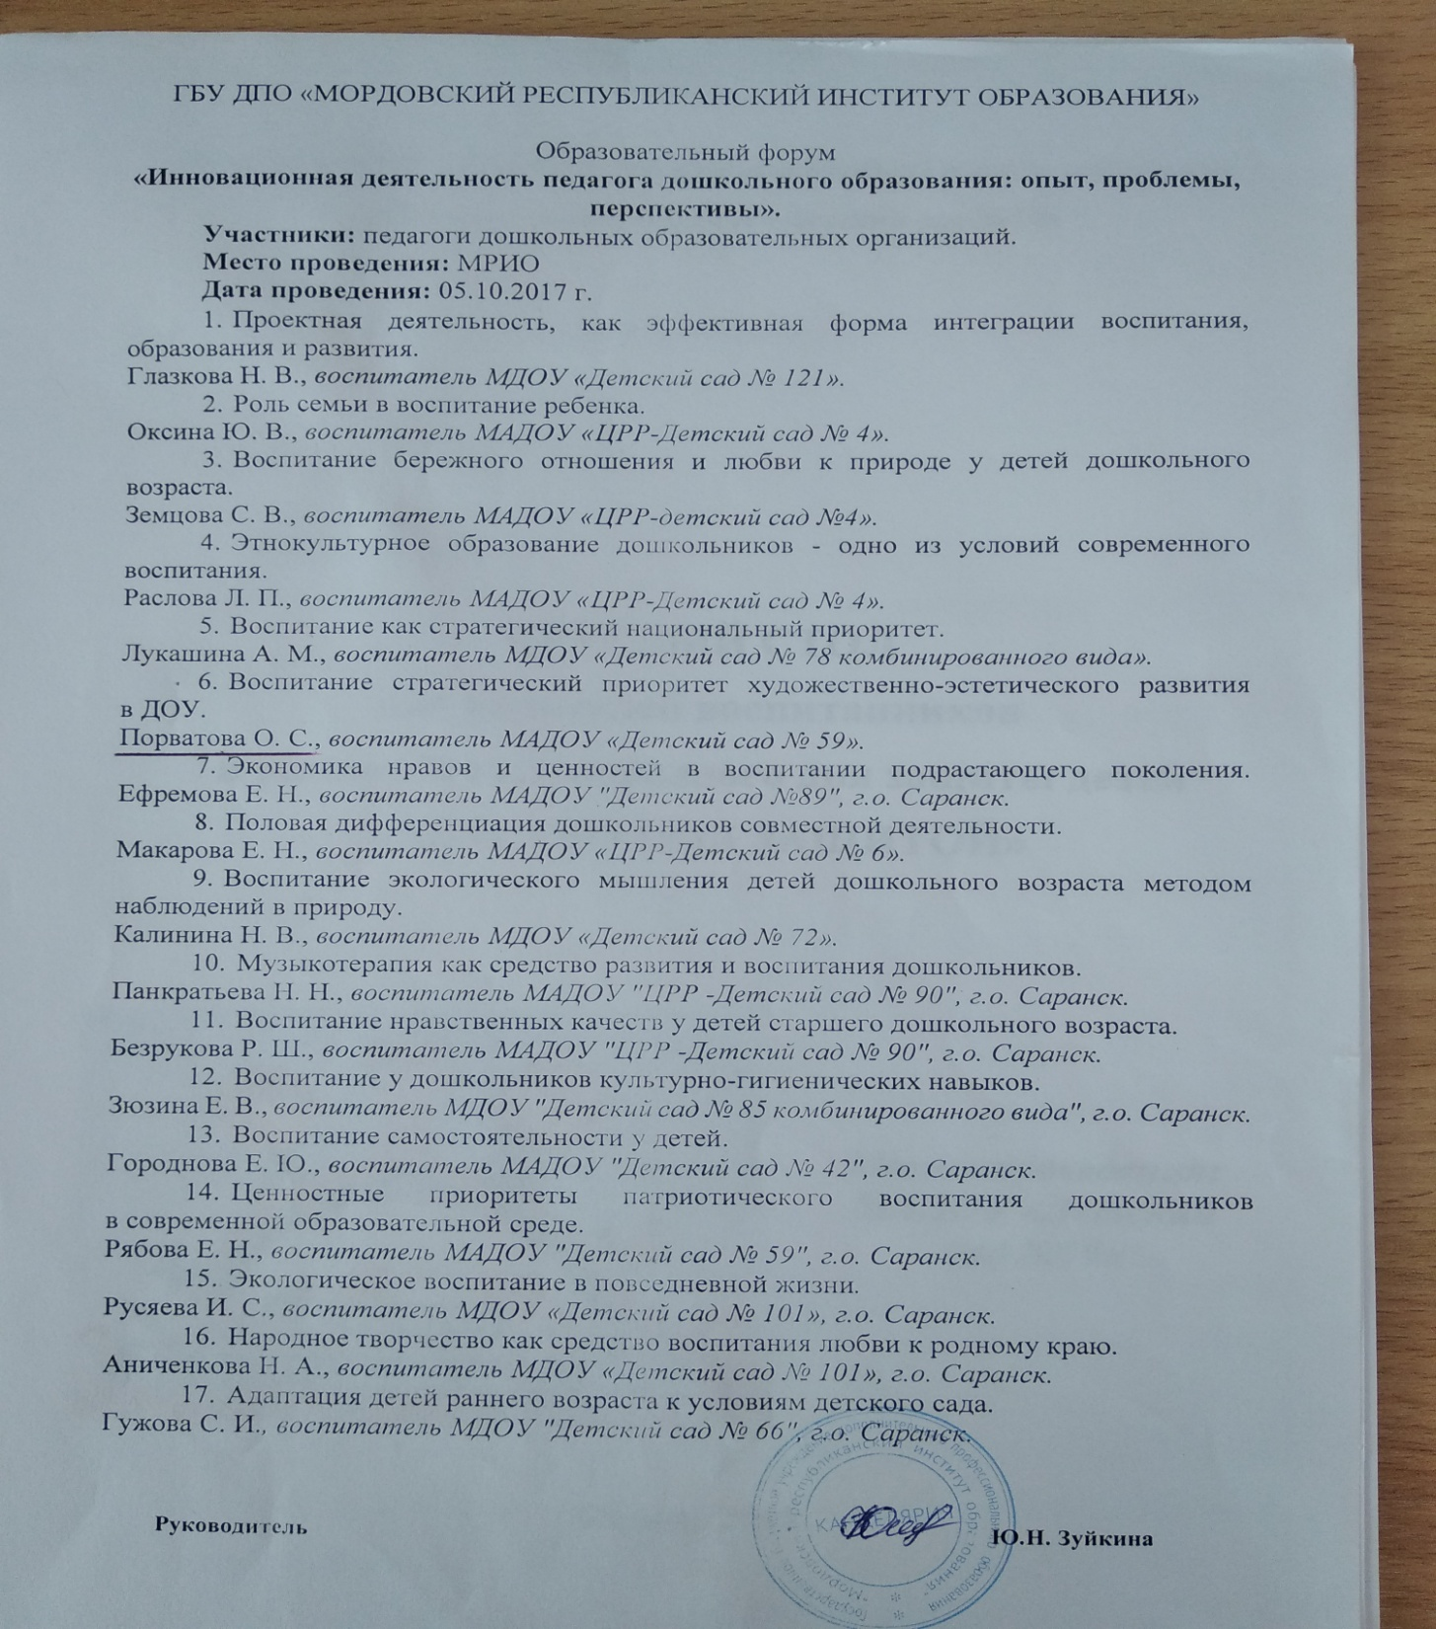
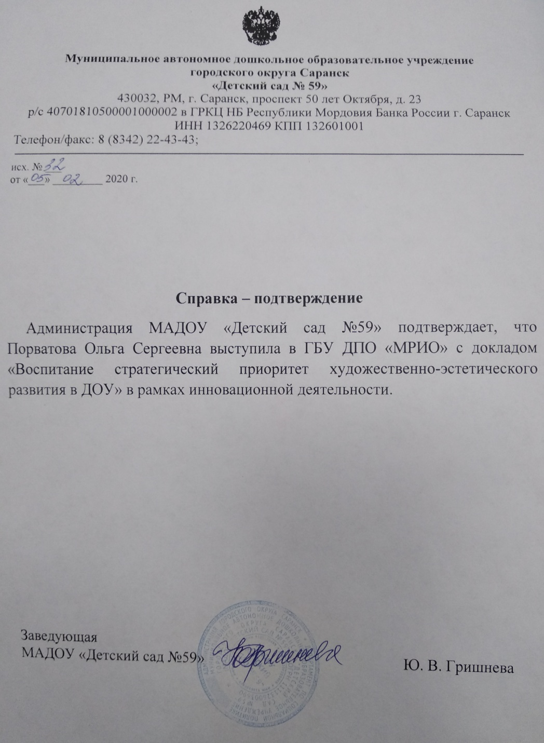
1.Участие в инновационной
(экспериментальной) деятельности

Slide 7
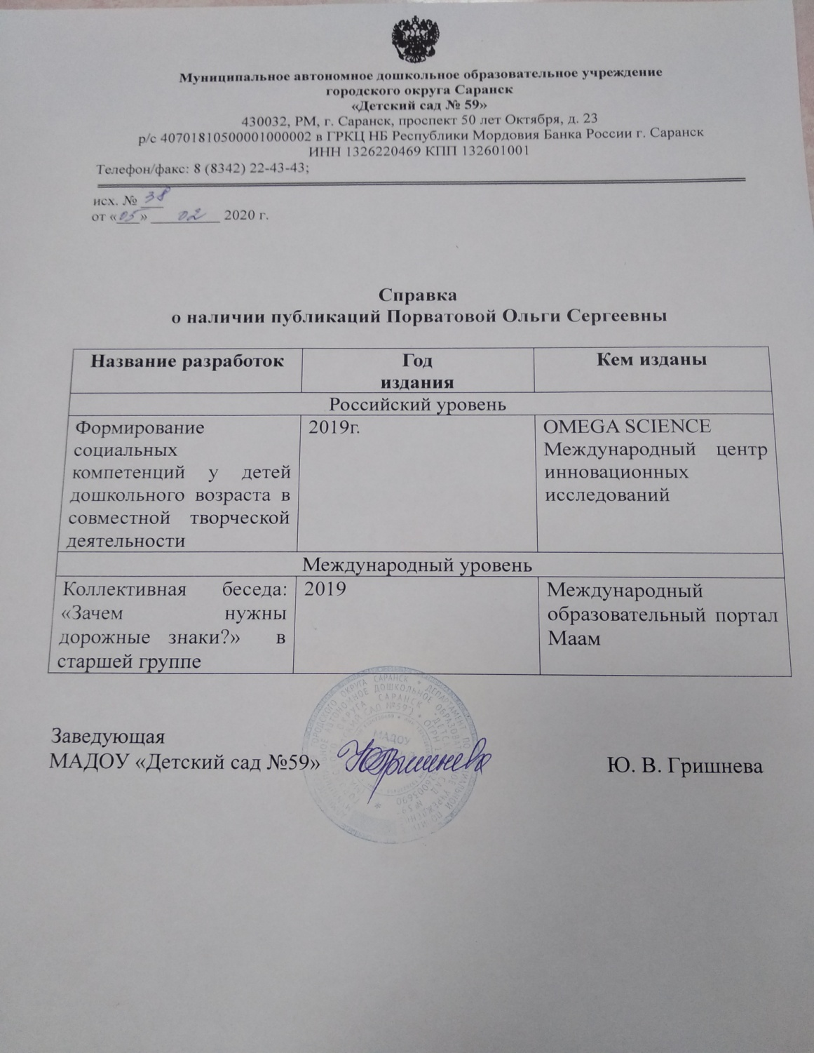
3.Наличие публикаций

Slide 8
3.Наличие публикаций

Slide 9
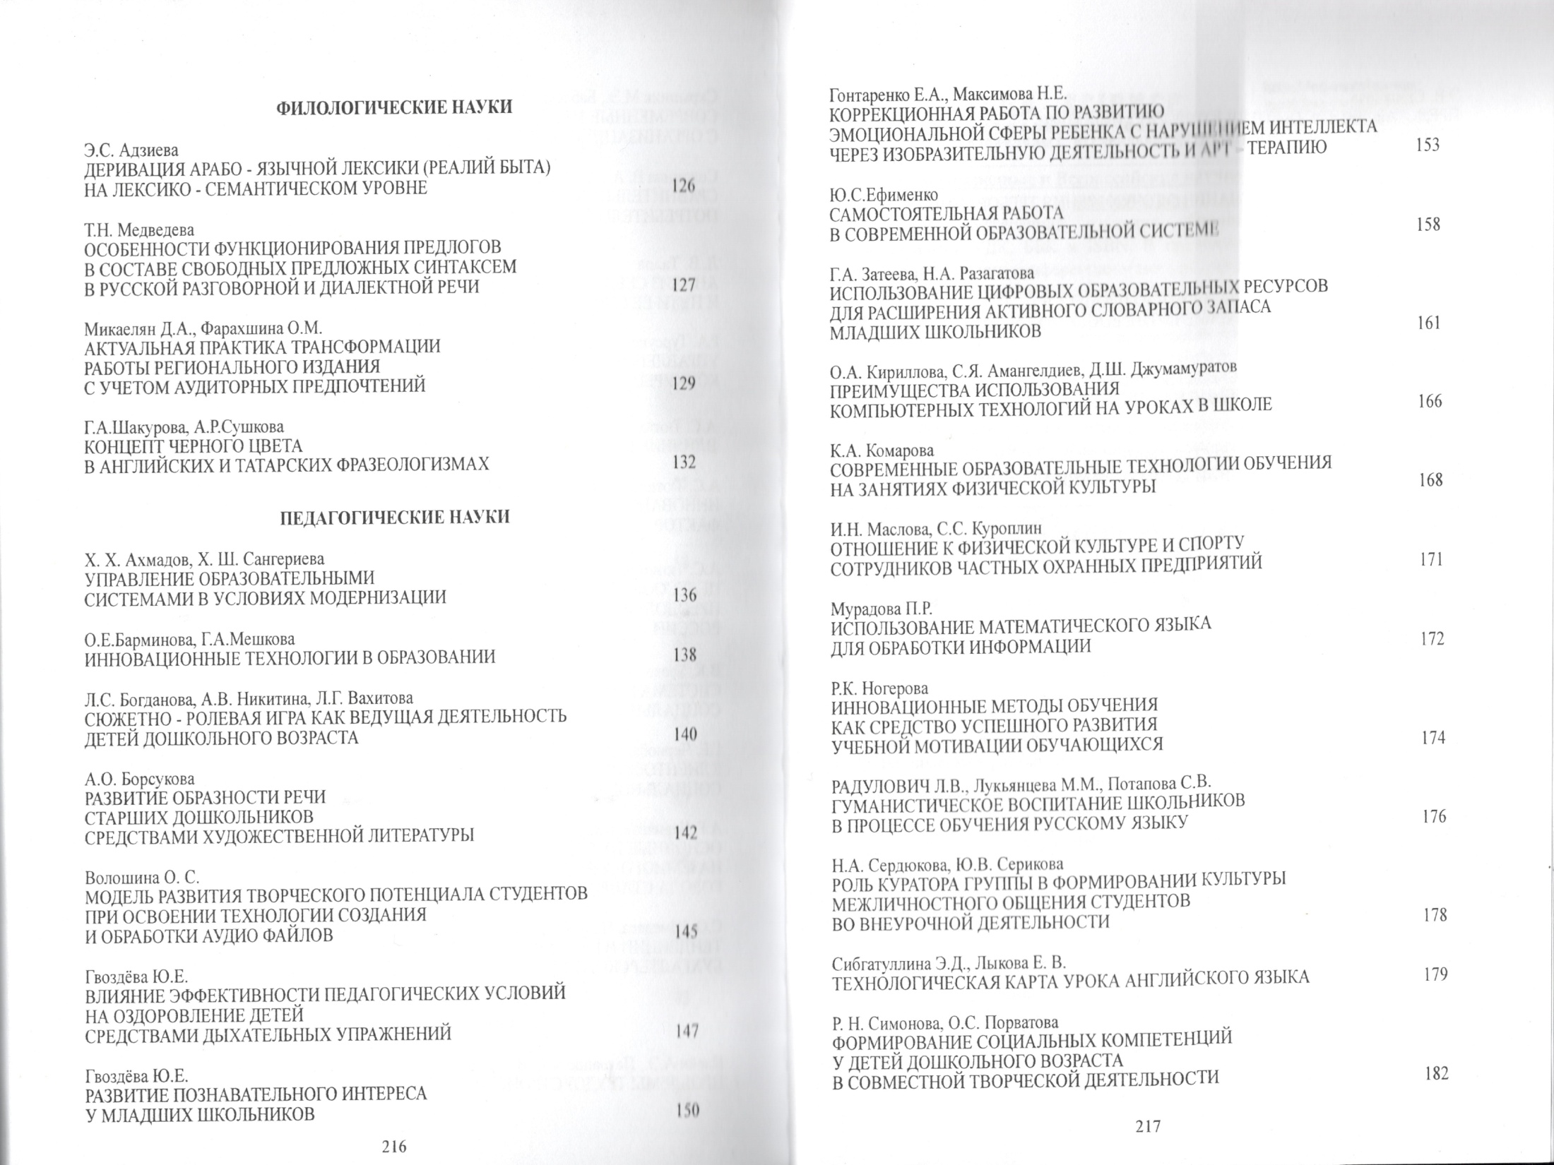
3.Наличие публикаций

Slide 10
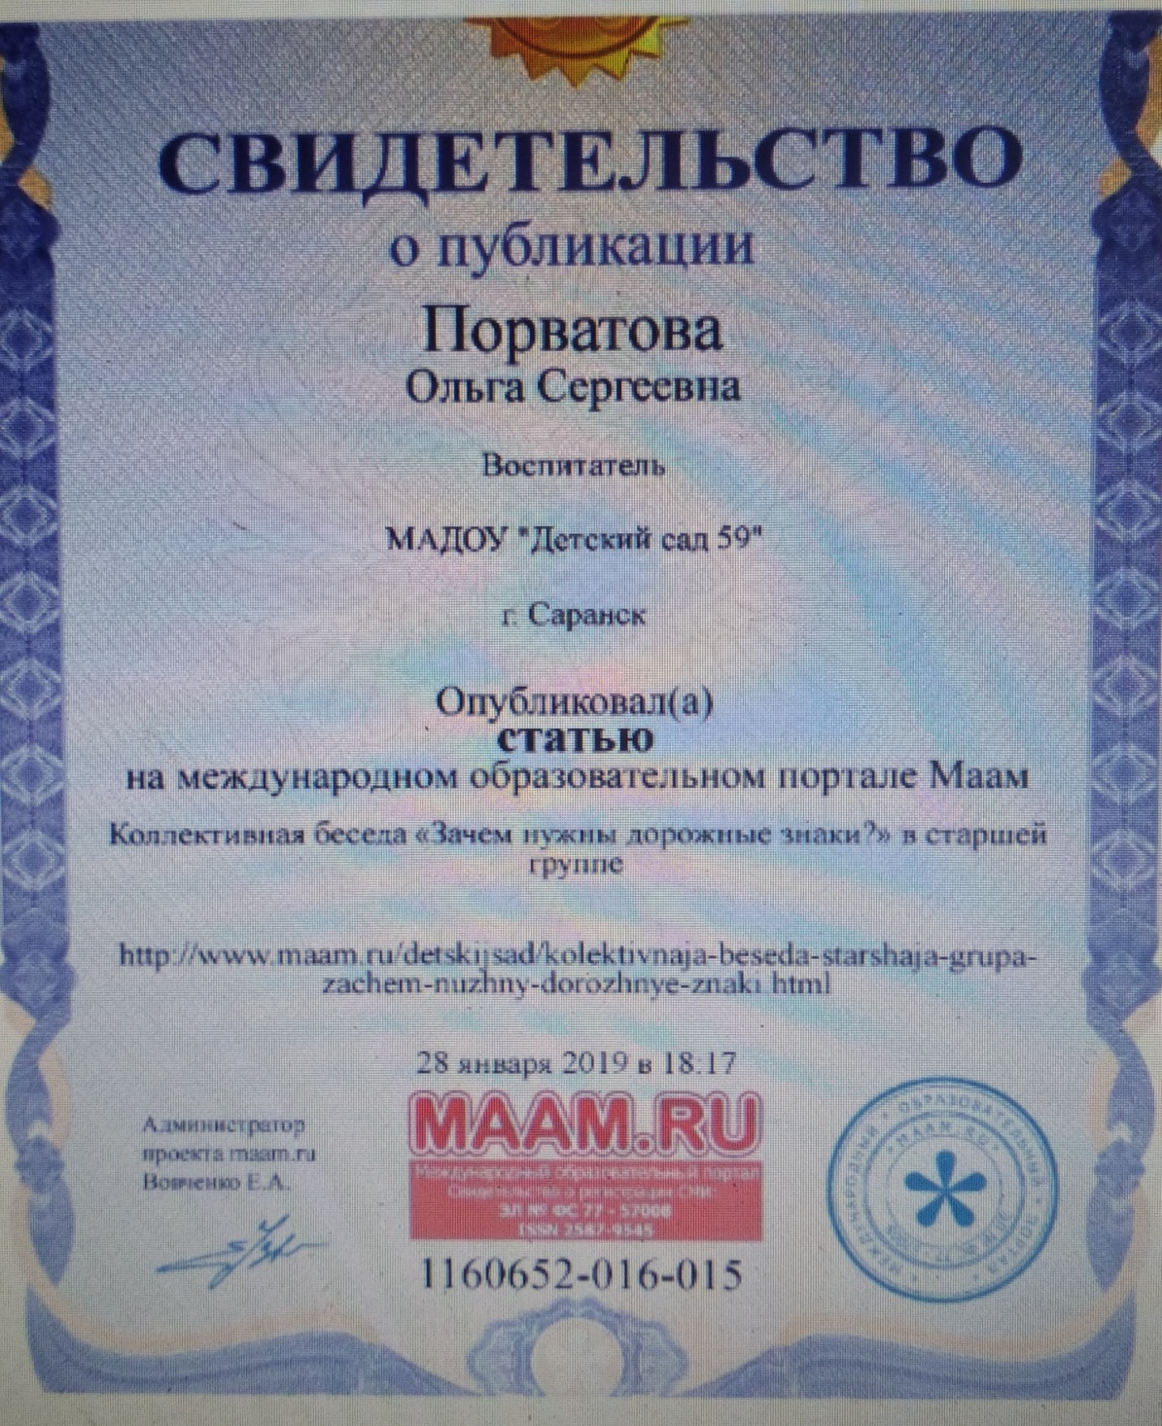
3.Наличие публикаций

Slide 11
4. Результаты участия воспитанников в:
конкурсах;
выставках;
турнирах;
соревнованиях;
акциях;
фестивалях

Slide 12
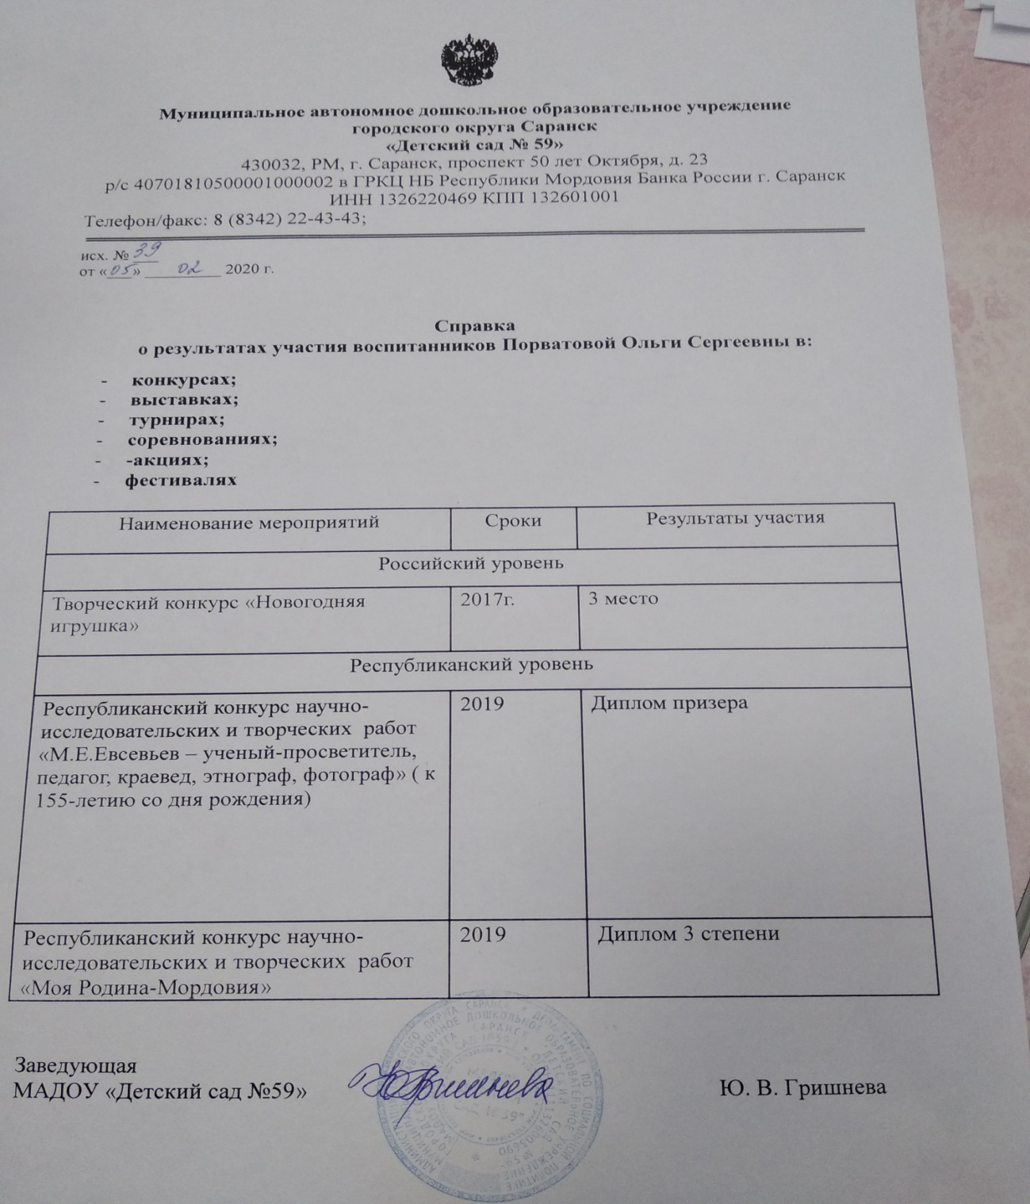
4. Результаты участия воспитанников

Slide 13
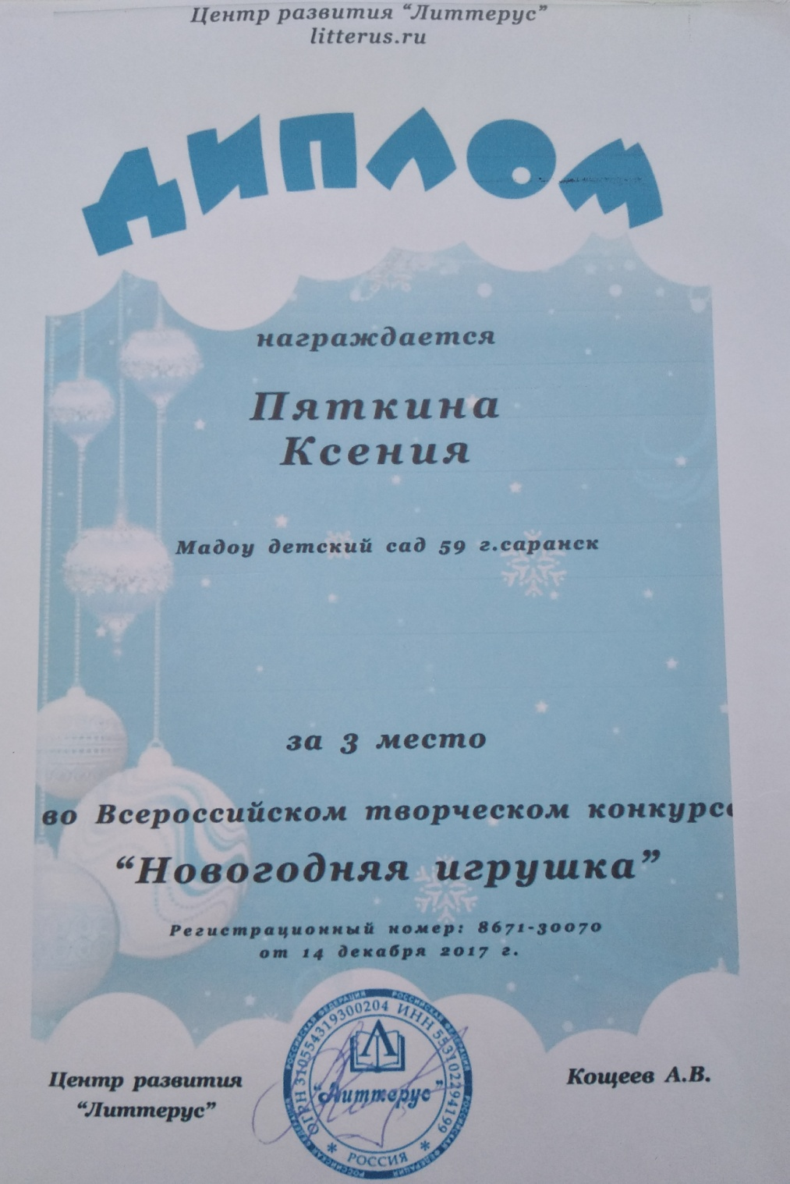
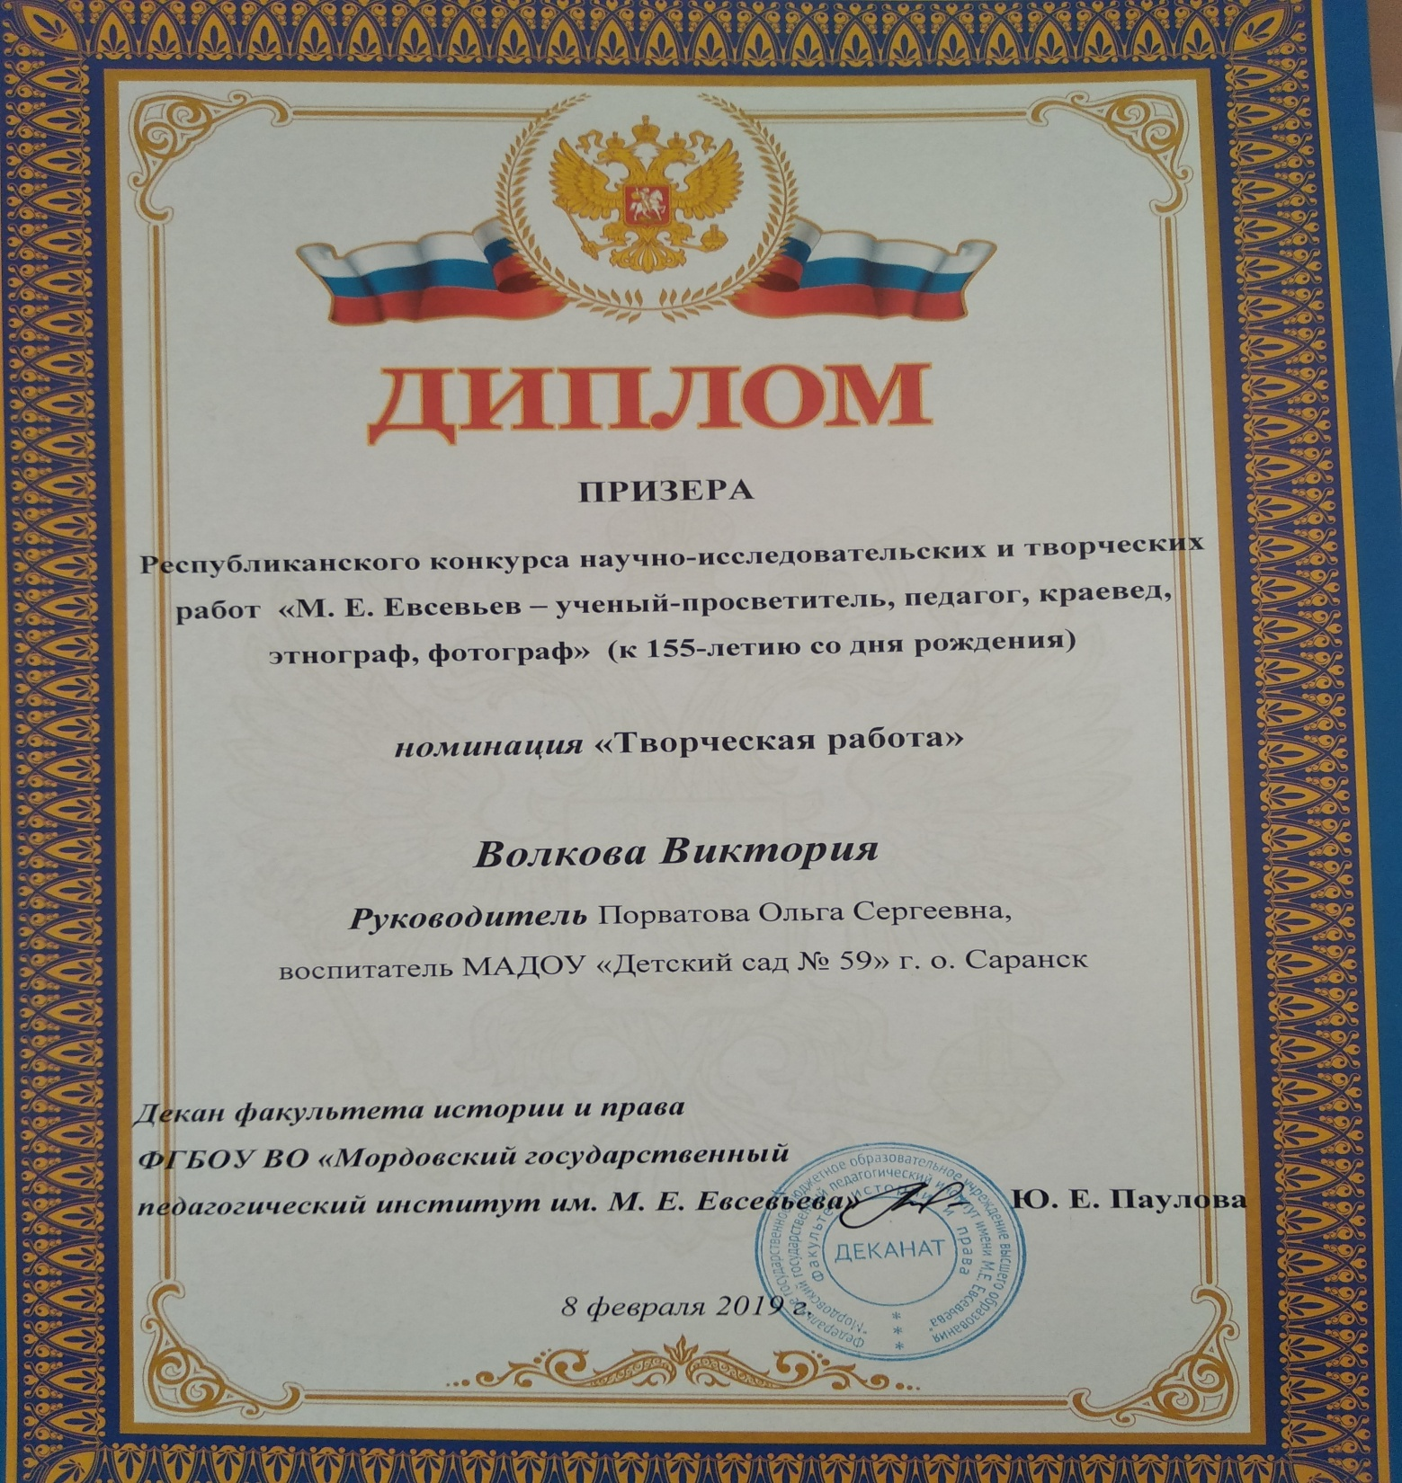
4. Результаты участия воспитанников

Slide 14
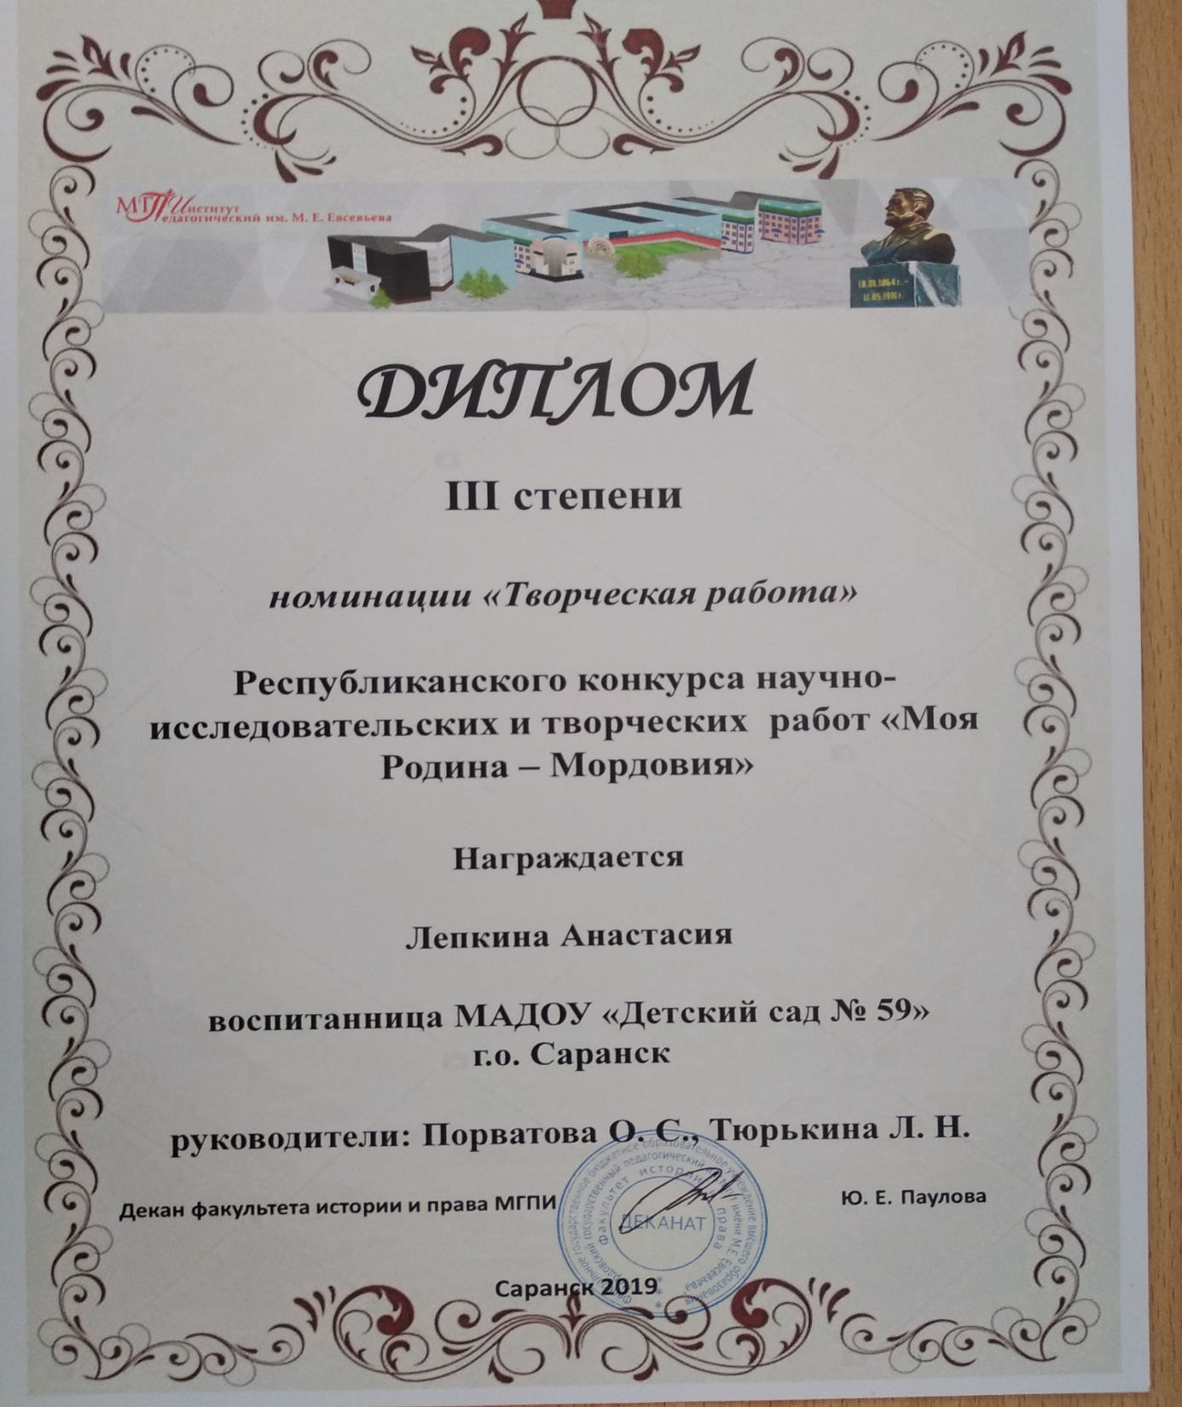
4. Результаты участия воспитанников

Slide 15
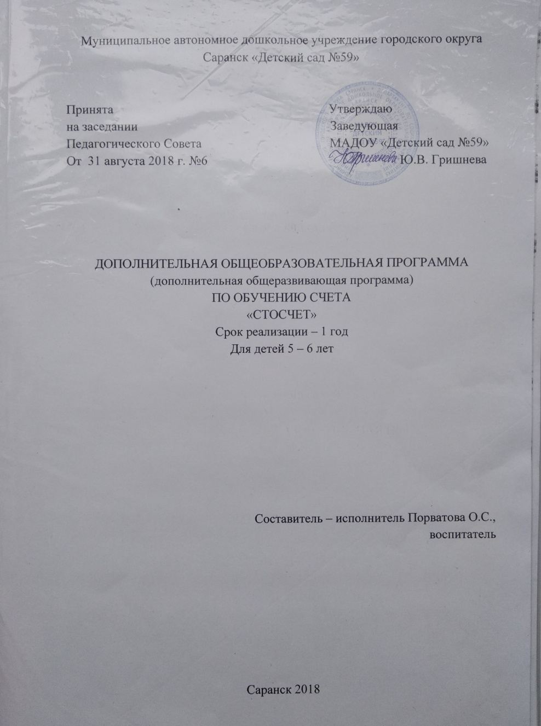
5. Наличие авторских программ, методических пособий

Slide 16
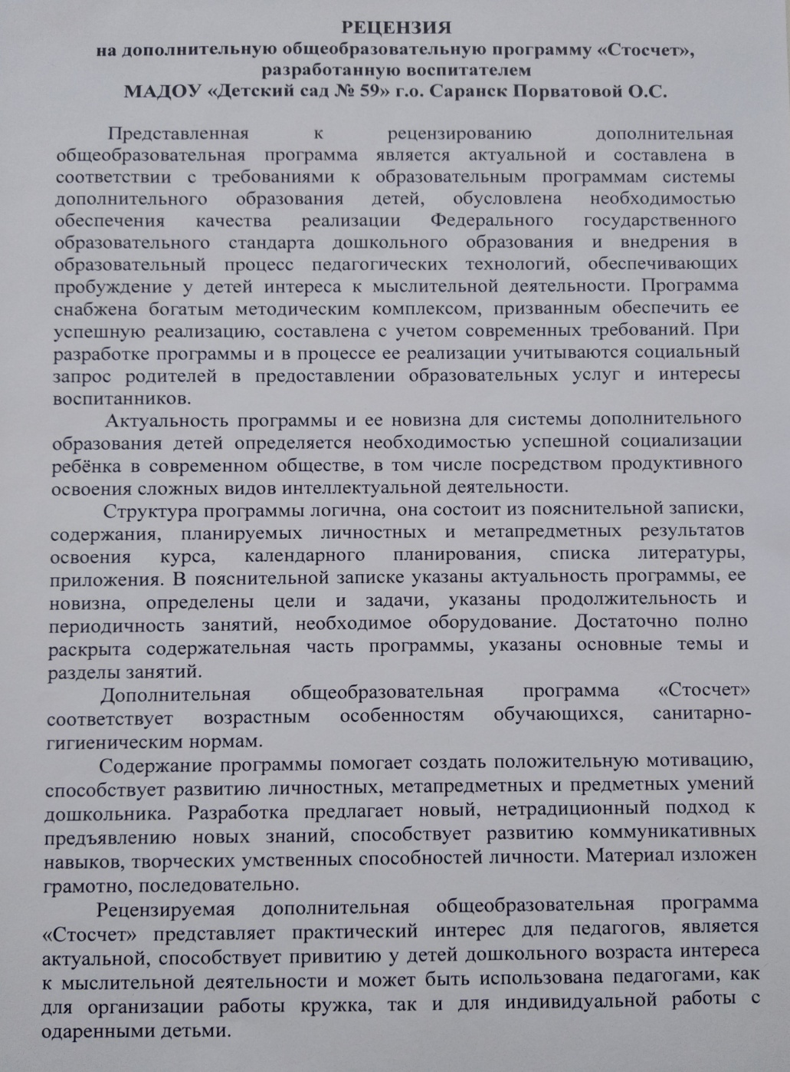
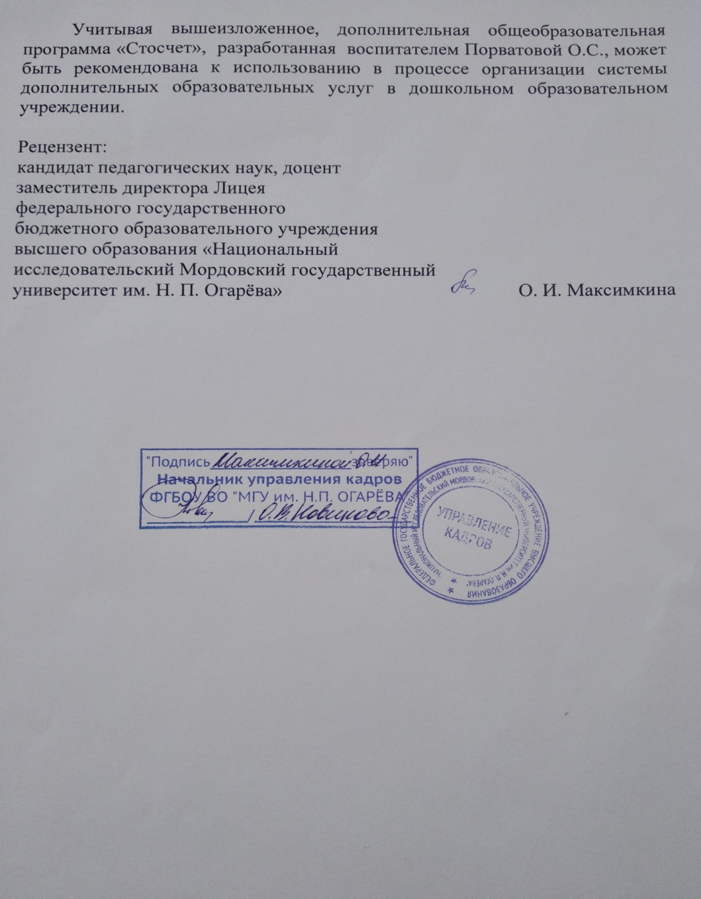
5. Наличие авторских программ, методических пособий

Slide 17
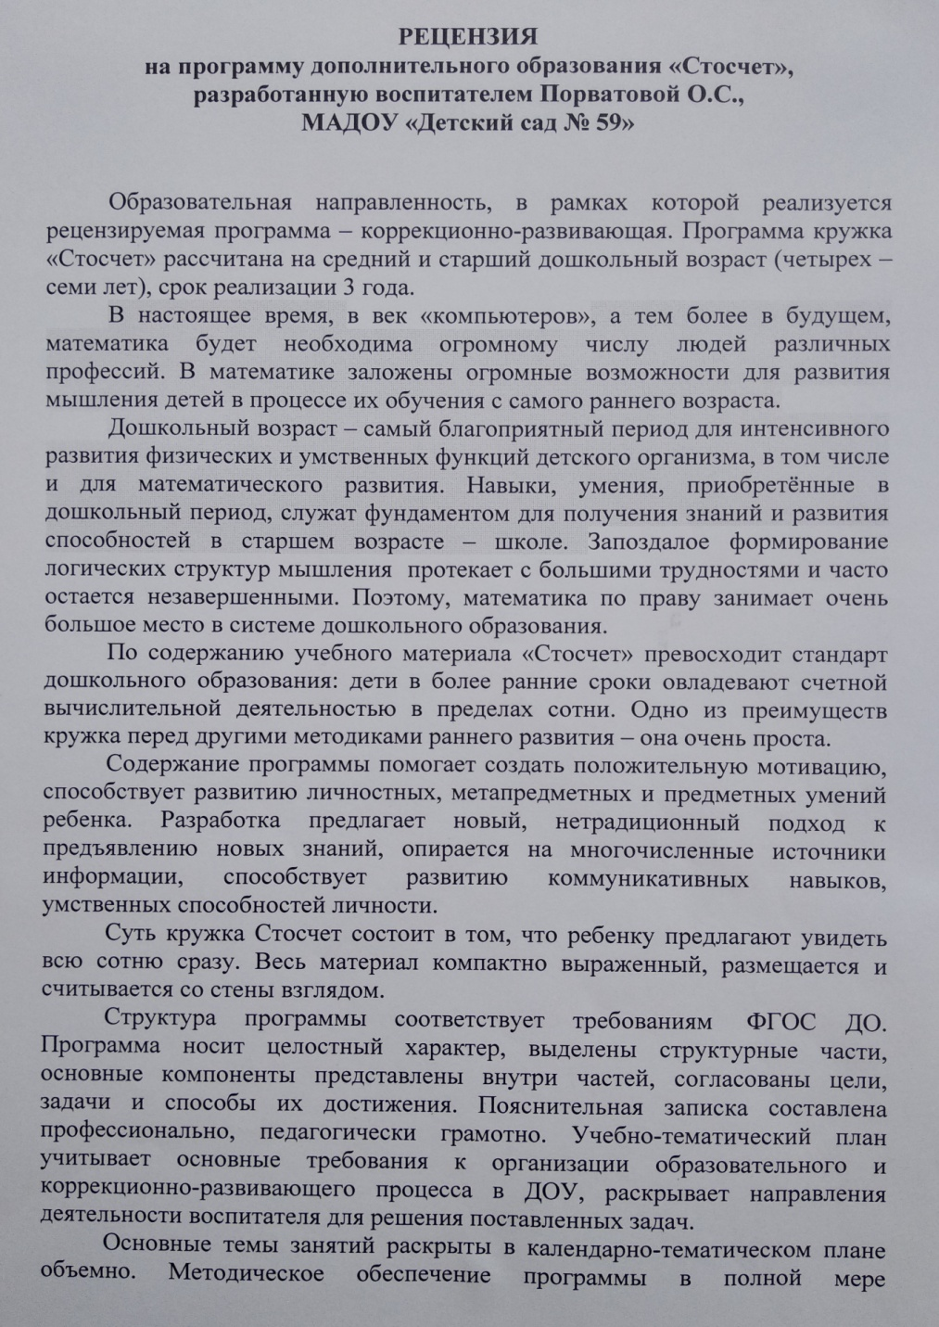
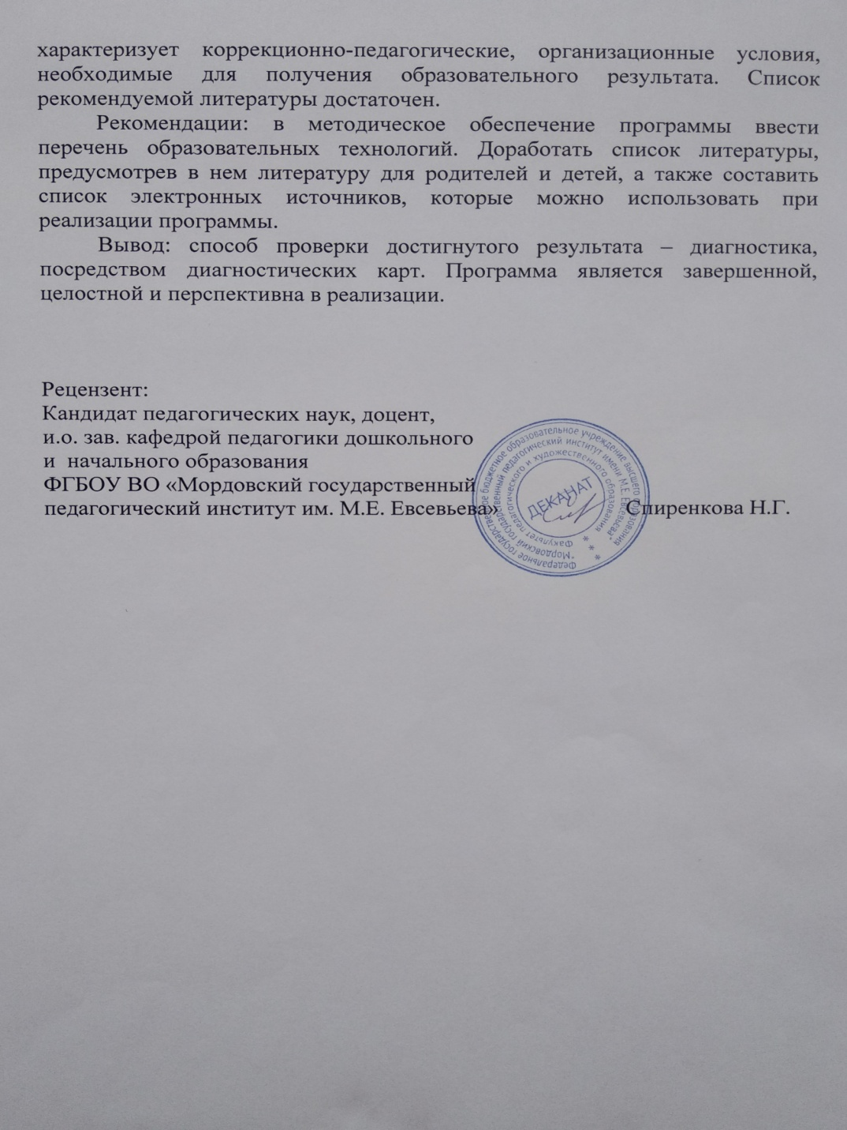
5. Наличие авторских программ, методических пособий

Slide 18
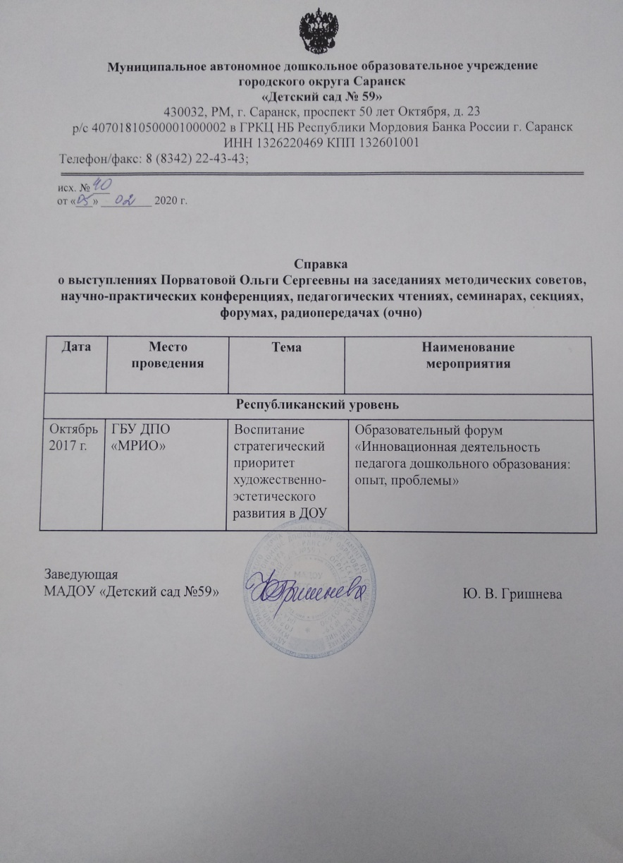
6. Выступления на заседаниях методических советов, научно-практических конференциях, педагогических чтениях, семинарах, секциях, форумах, радиопередачах (очно)

Slide 19
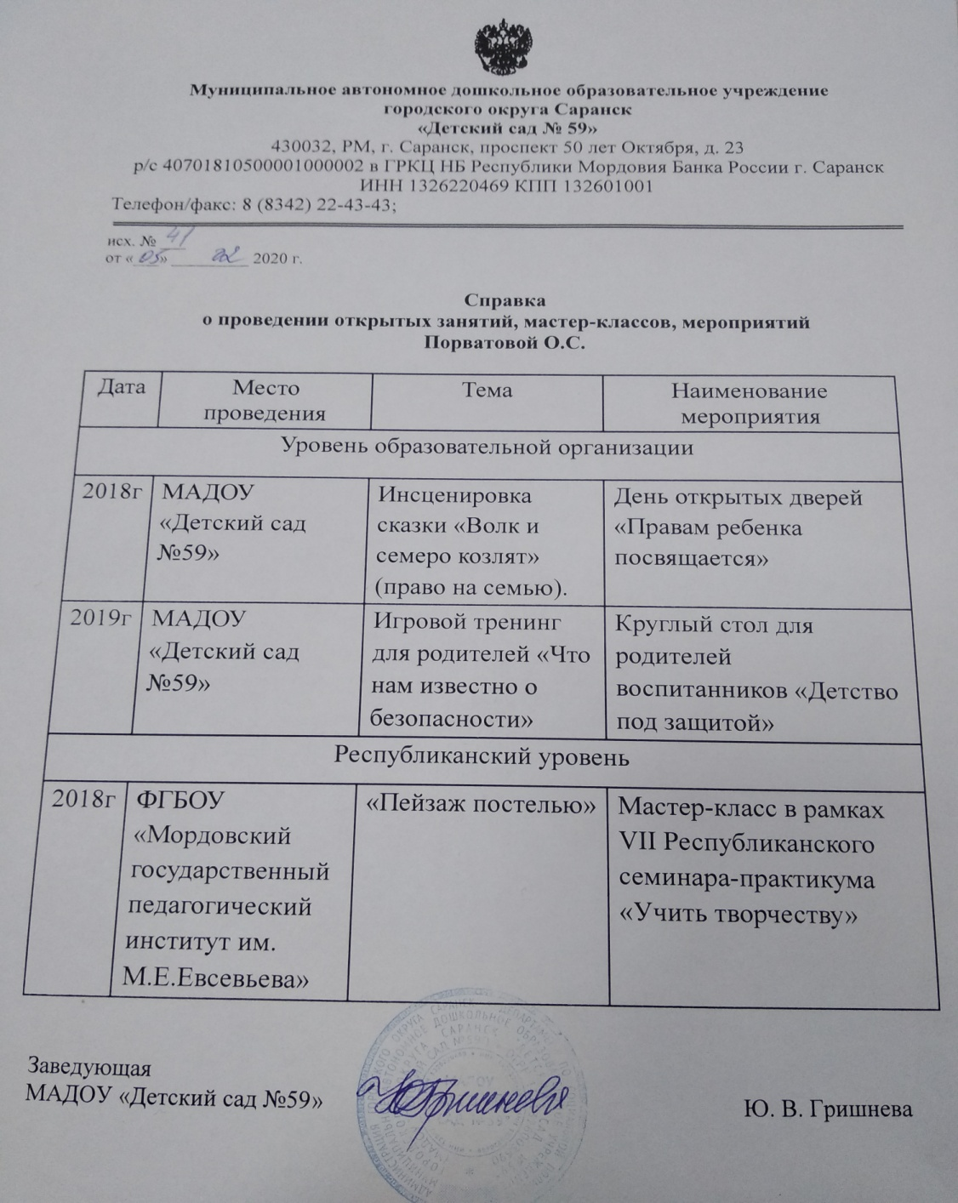
7. Проведение открытых занятий, мастер-классов, мероприятий

Slide 20
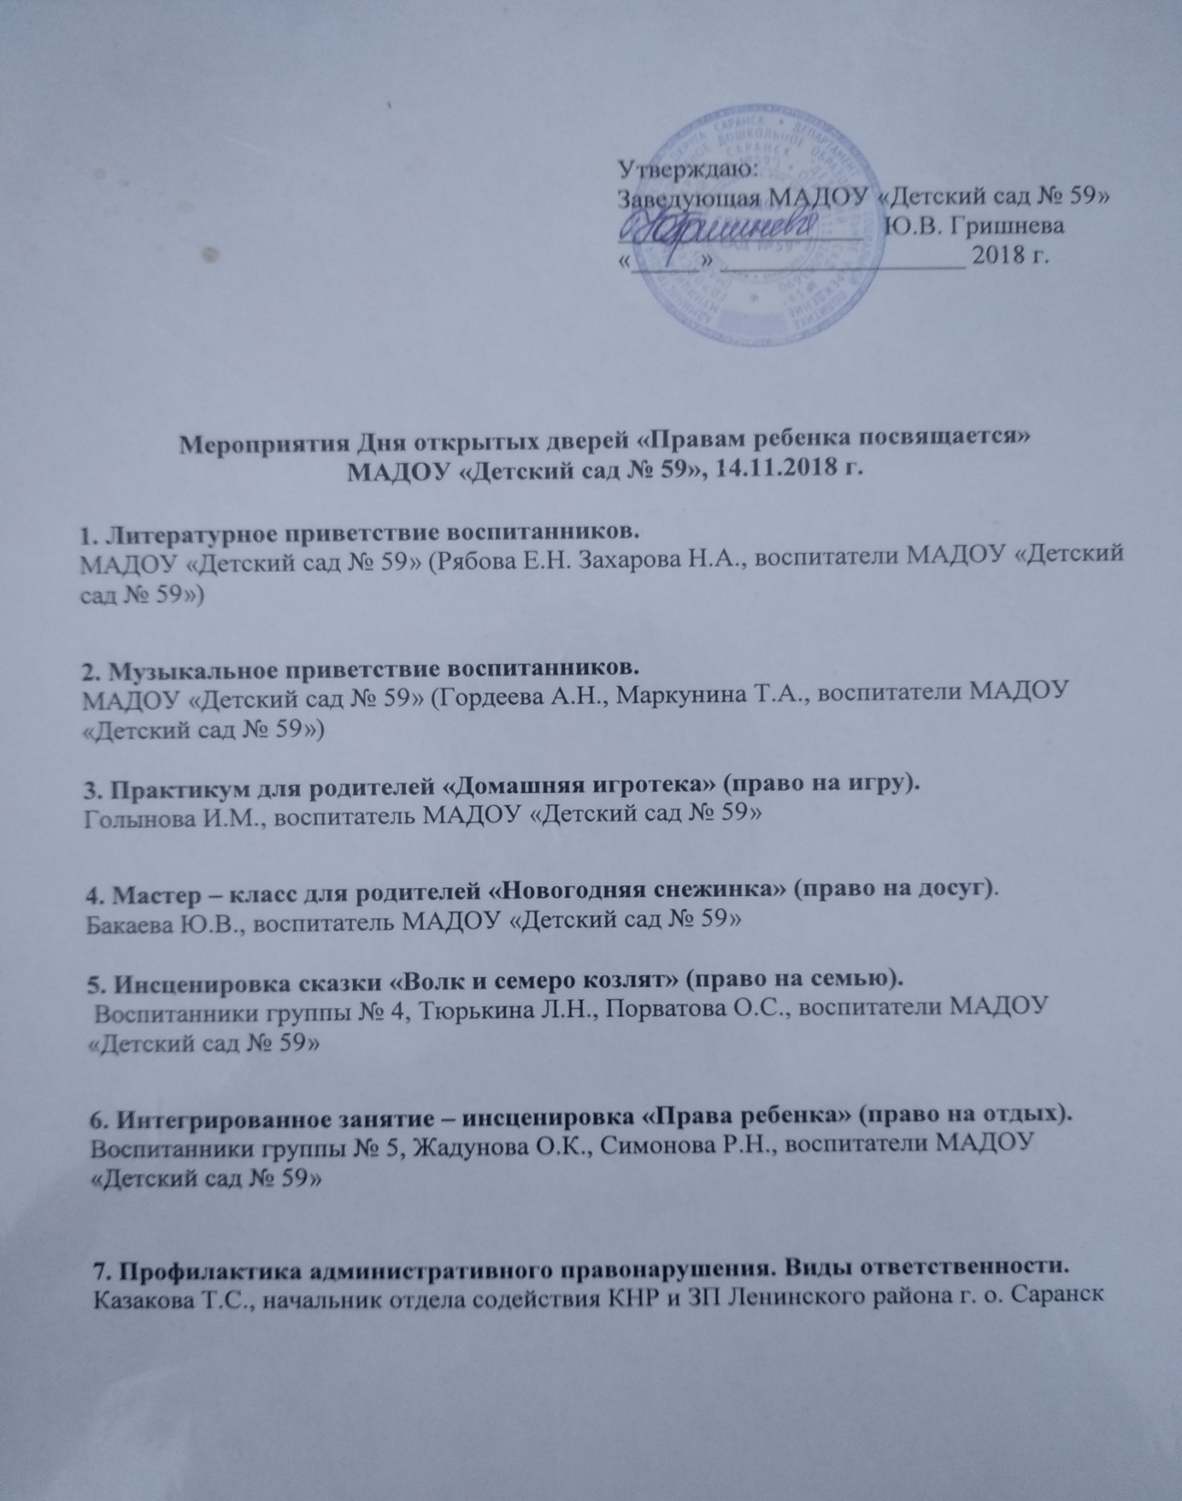
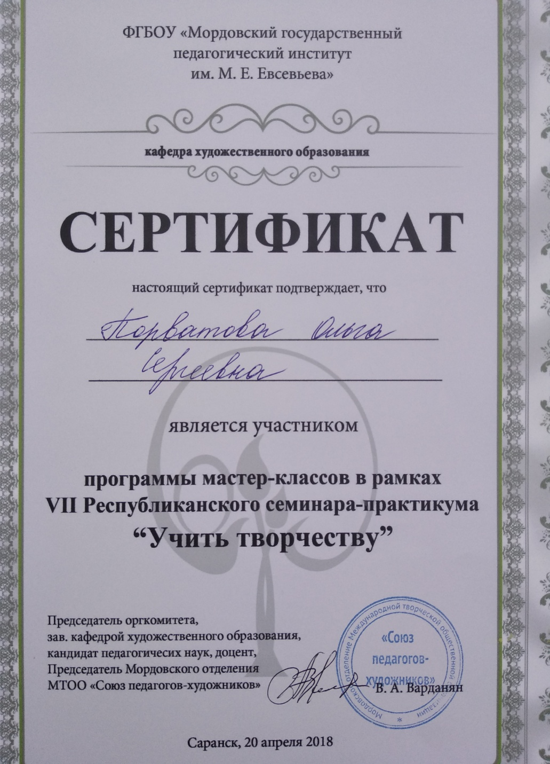
7. Проведение открытых занятий, мастер-классов, мероприятий

Slide 21
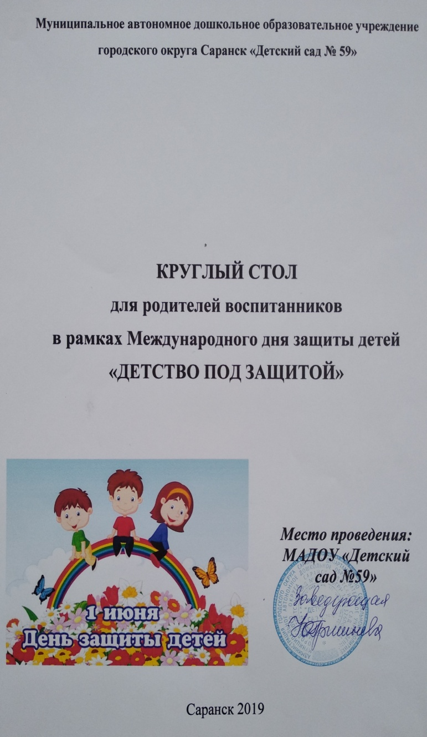
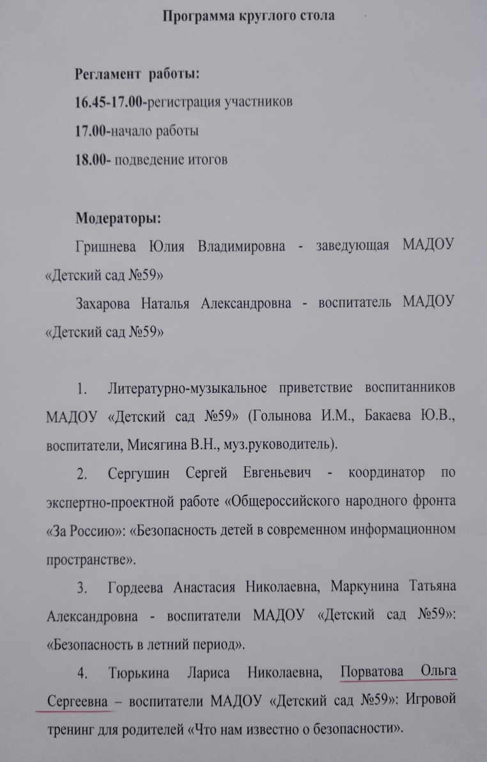
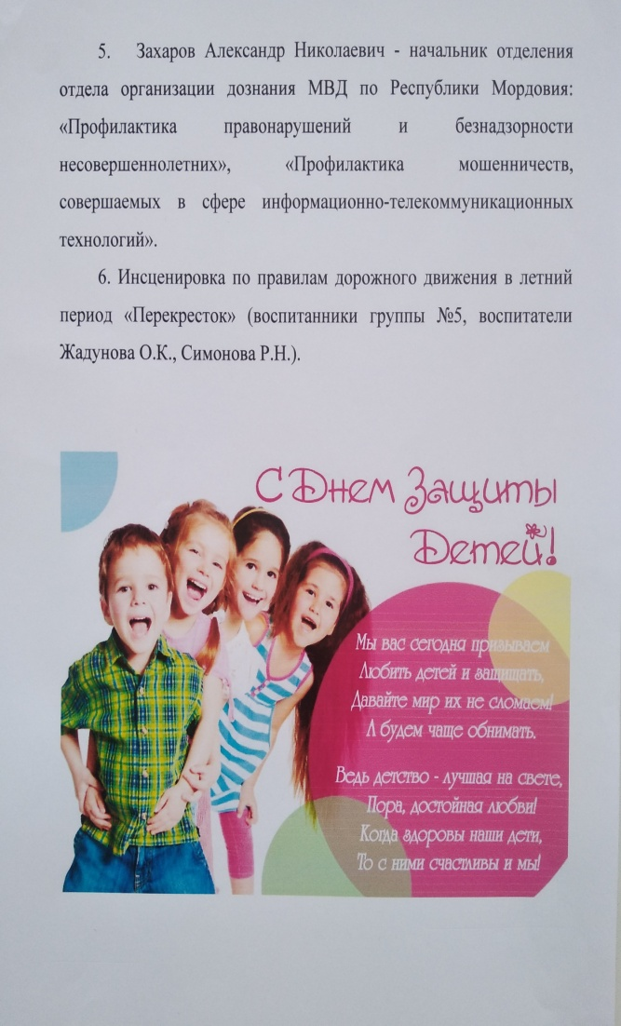
7. Проведение открытых занятий, мастер-классов, мероприятий

Slide 22
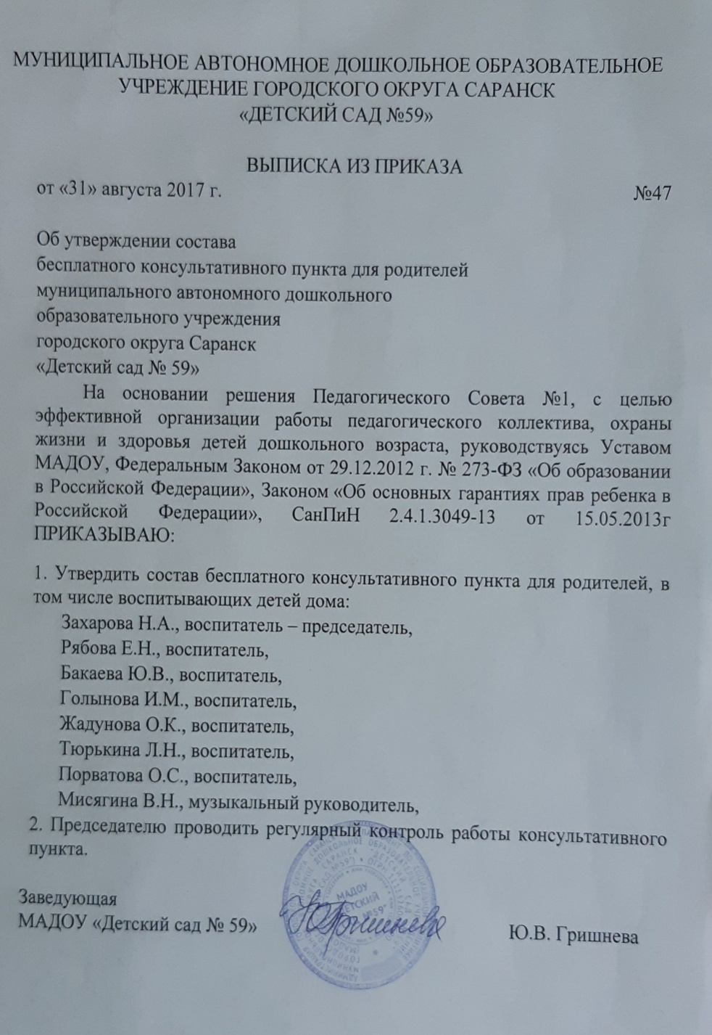
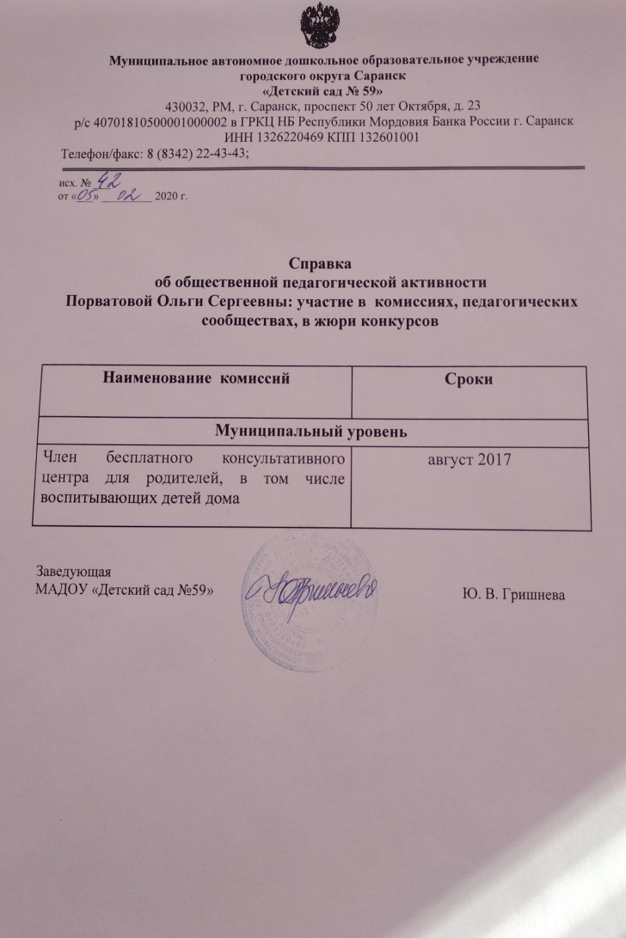
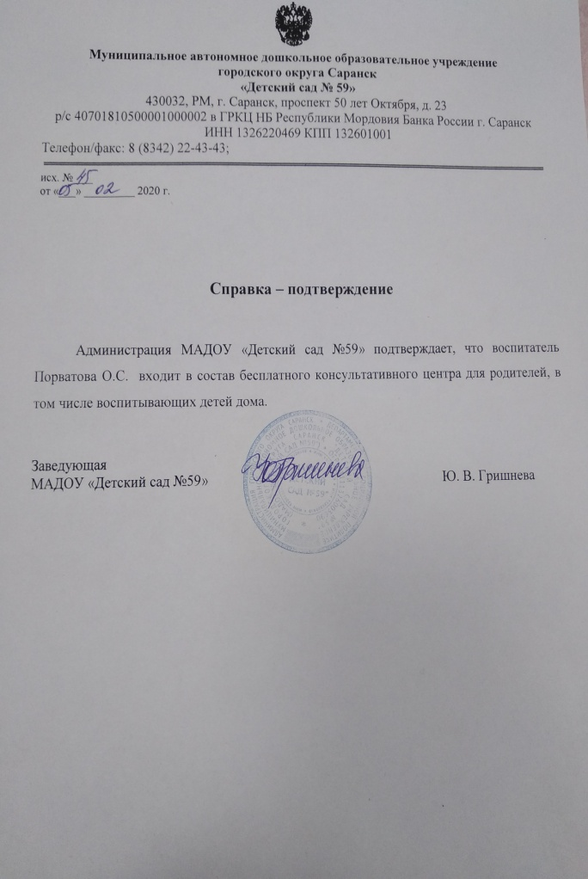
9. Общественно-педагогическая активность педагога: участие в комиссиях, педагогических сообществах, в жюри конкурсов.

Slide 23
10. Позитивные результаты работы с воспитанниками:
наличие системы воспитательной работы;
наличие качественной, эстетически оформленной текущей документации;
организация индивидуального подхода;
снижение простудной заболеваемости воспитанников;
отлаженная система взаимодействия с родителями;
отсутствие жалоб и обращений родителей на неправомерные действия;
реализация здоровьесберегающих технологий в воспитательном процессе;
духовно-нравственное воспитание и народные традиции.

Slide 24
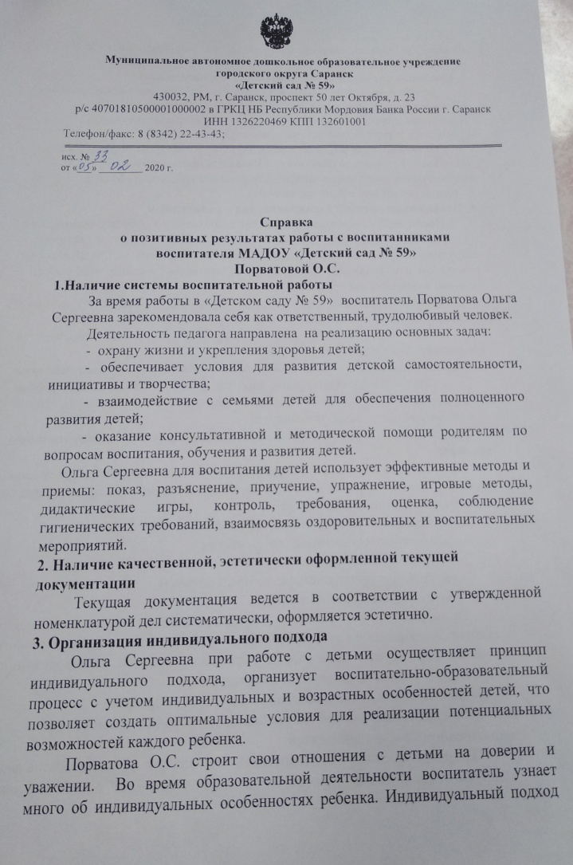
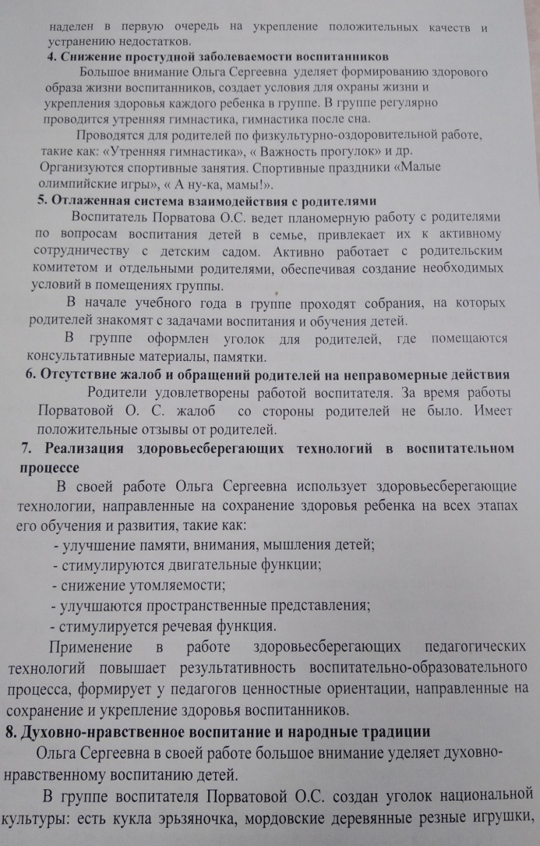
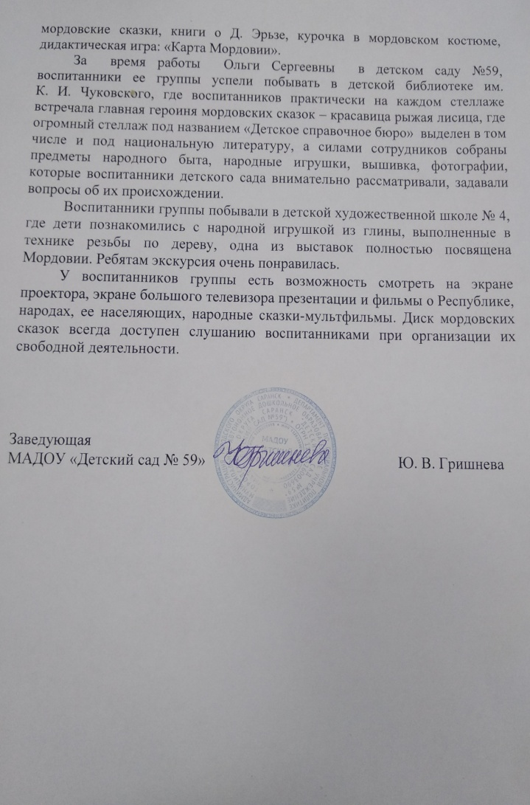
10. Позитивные результаты работы
с воспитанниками:

Slide 25
11. Качество взаимодействия с родителями:
- систематическое проведение родительских собраний;
проведение круглых столов, консультаций в нетрадиционной форме (педагогическое просвещение родителей);
проведение экскурсий, образовательных путешествий с детьми, проведение конкурсов, выставок;
- организация родителей на субботниках, благоустройстве участков, создании развивающей среды группы.

Slide 26
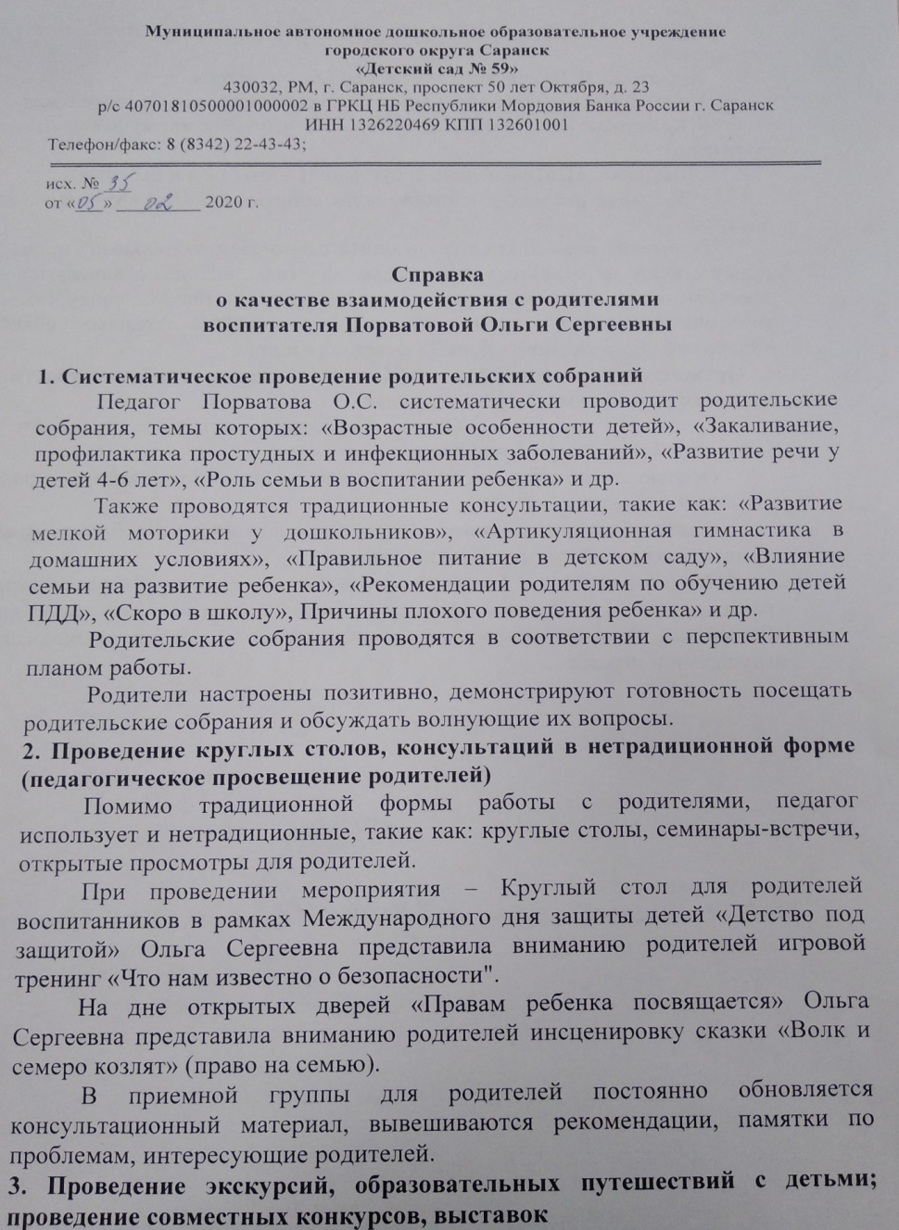
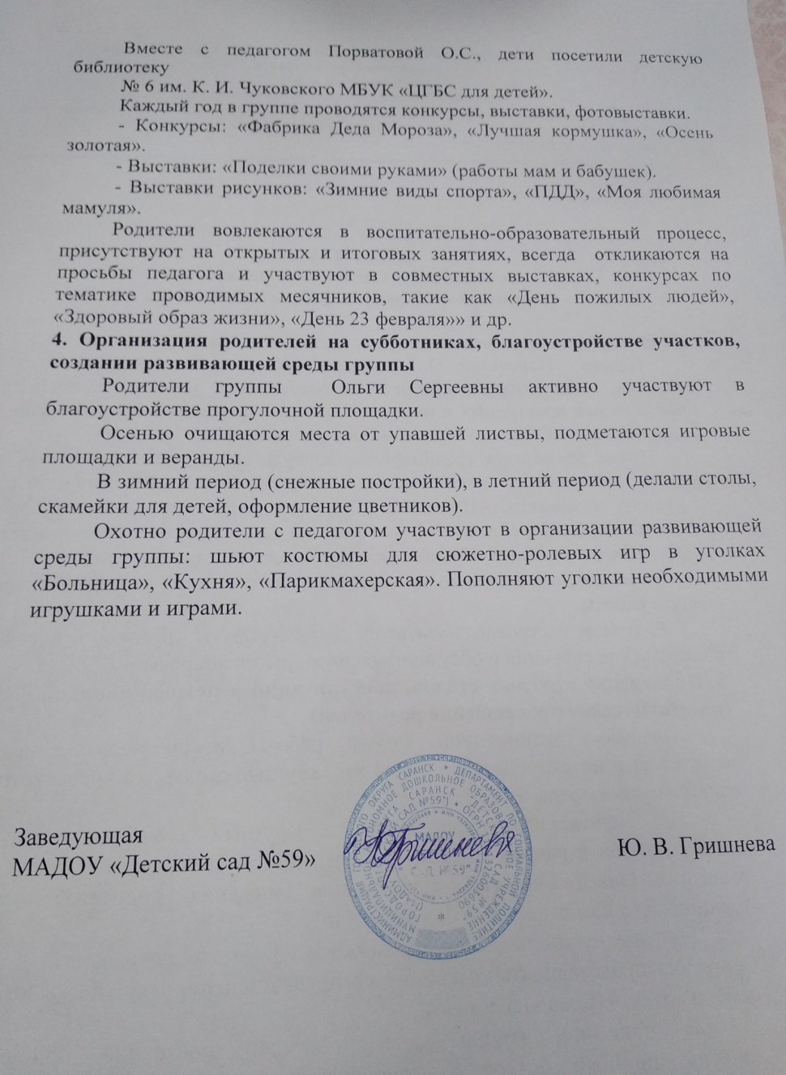
11. Качество взаимодействия с родителями:

Slide 27
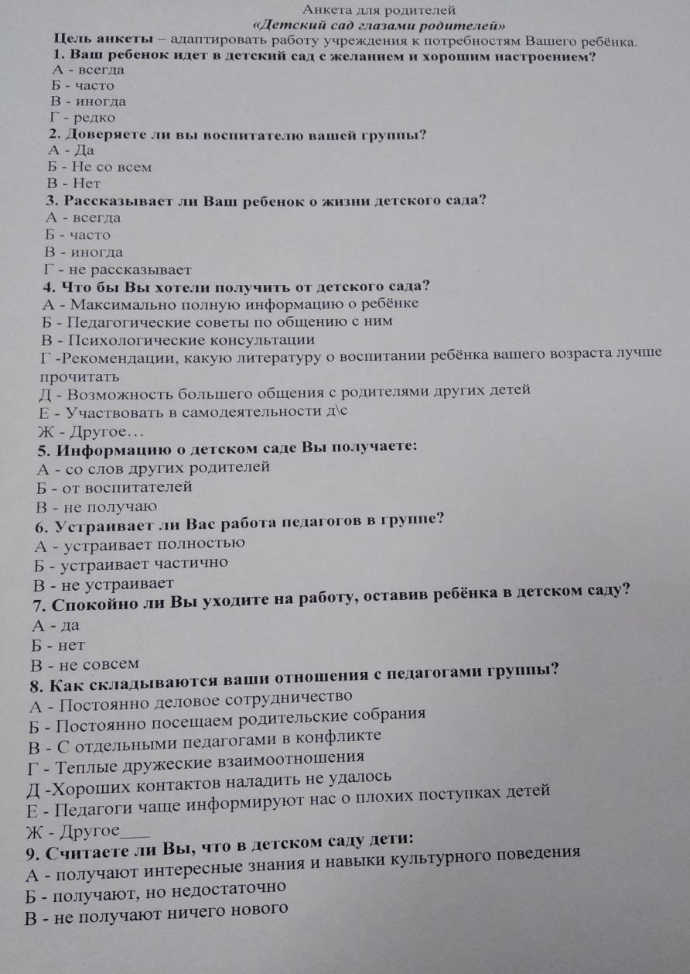
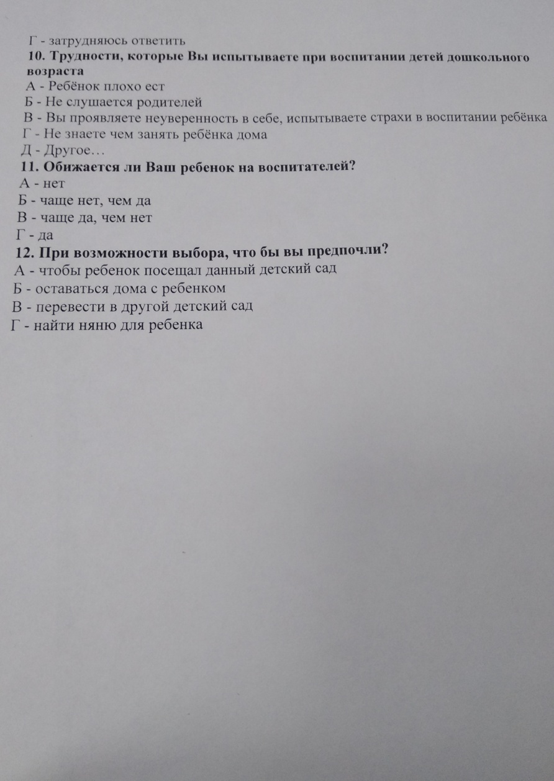
11. Качество взаимодействия с родителями:

Slide 28
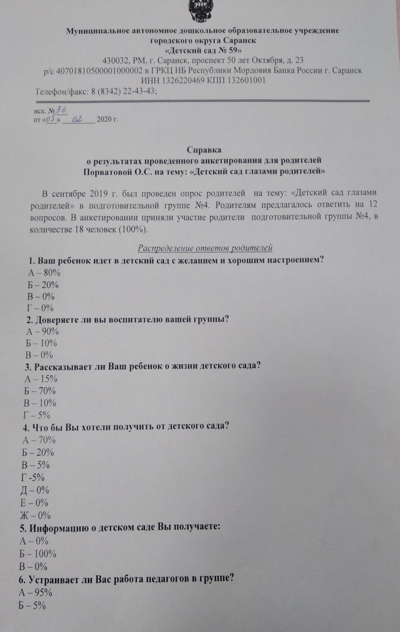
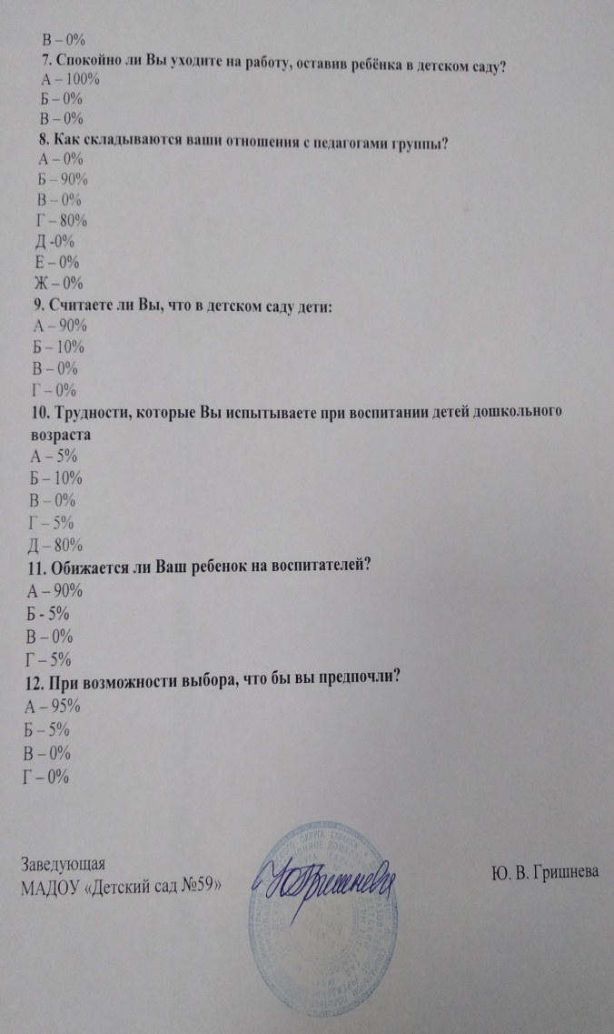
11. Качество взаимодействия с родителями:

Slide 29
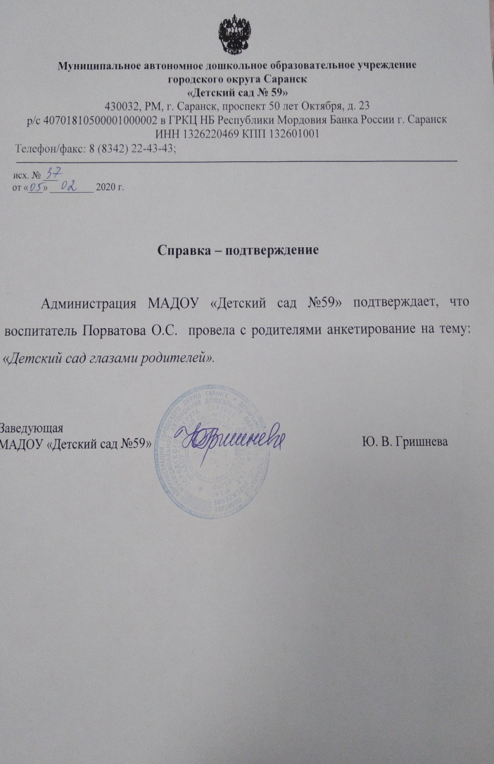
11. Качество взаимодействия с родителями:

Slide 30
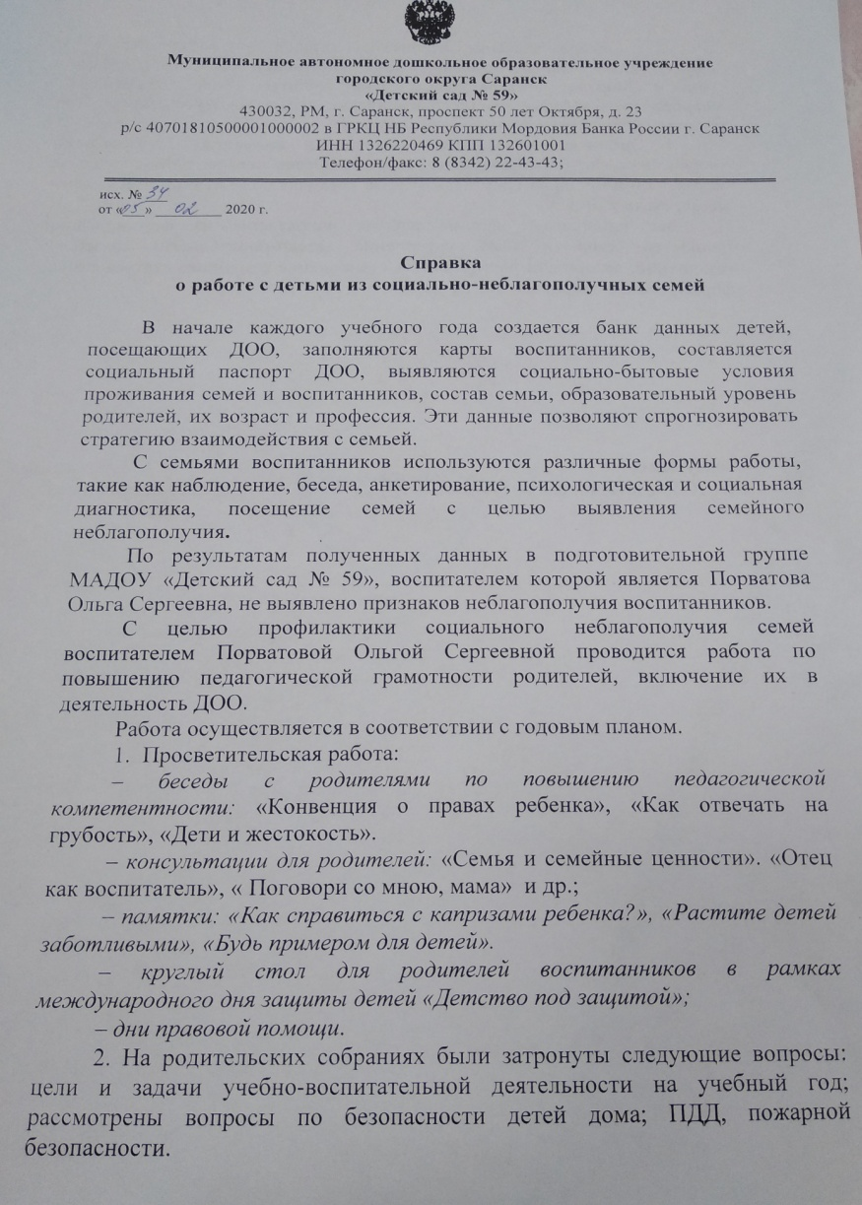
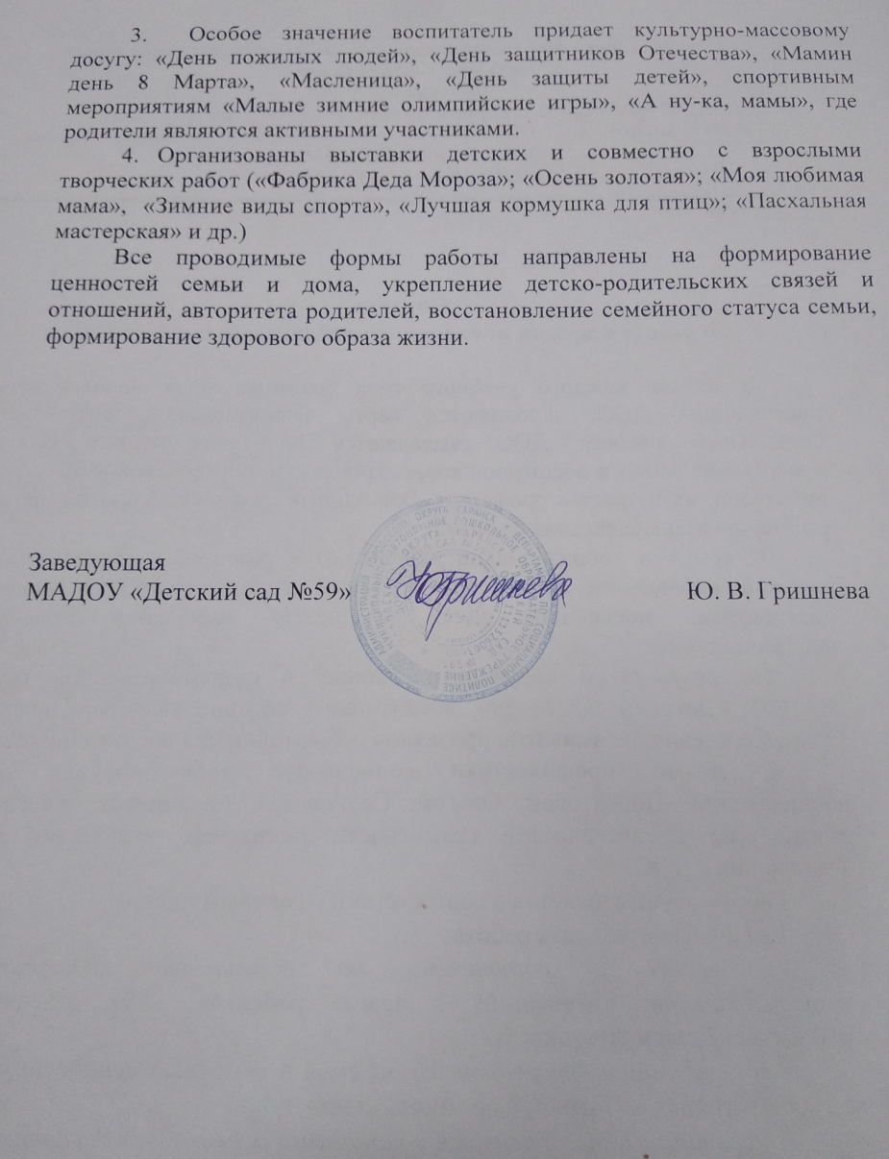
12. Работа с детьми
из социально-неблагополучных семей

Slide 31
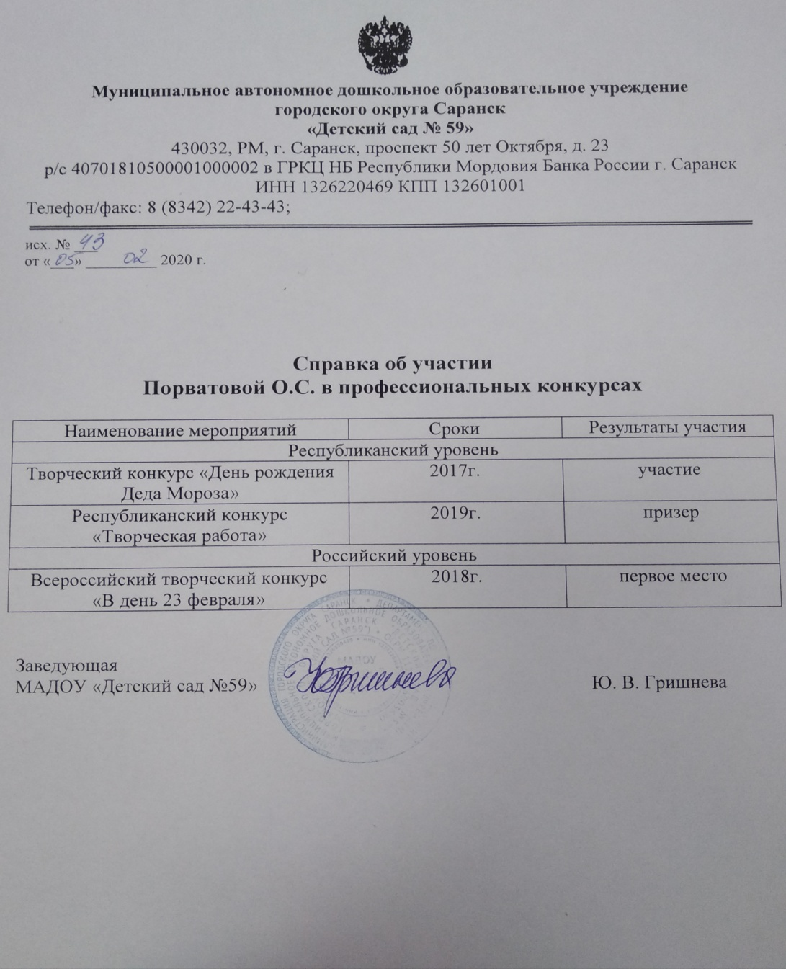
13. Участие педагога в профессиональных конкурсах

Slide 32
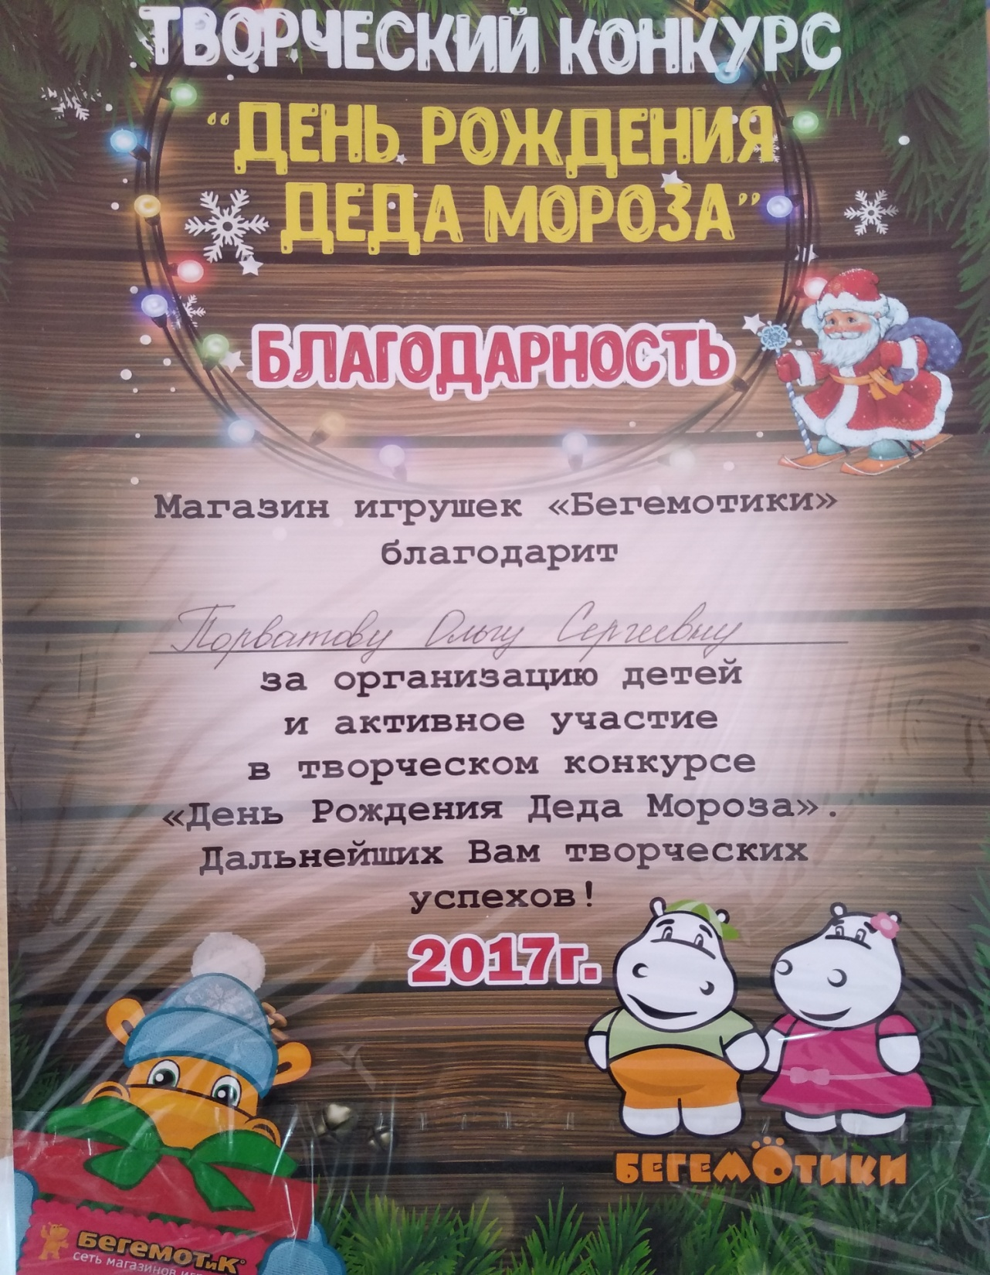
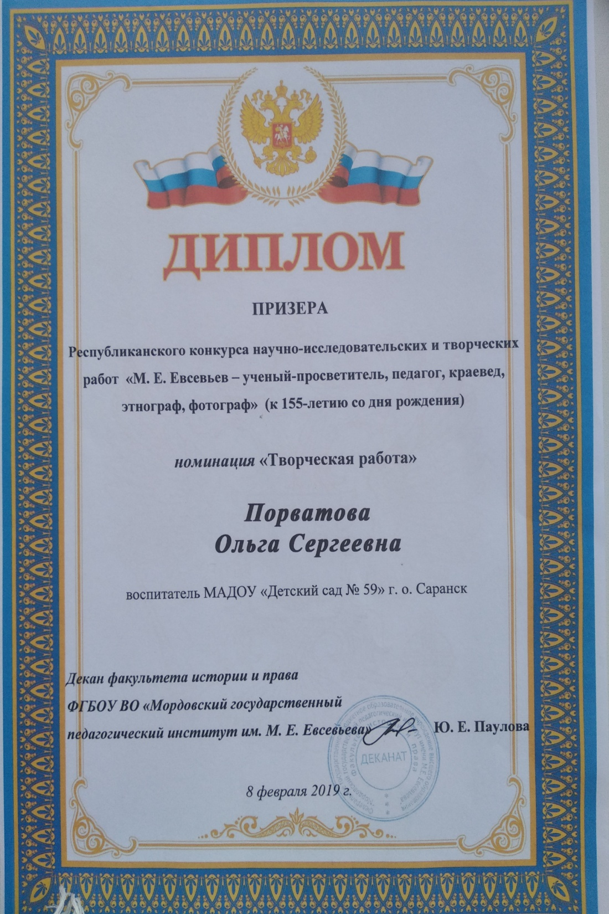
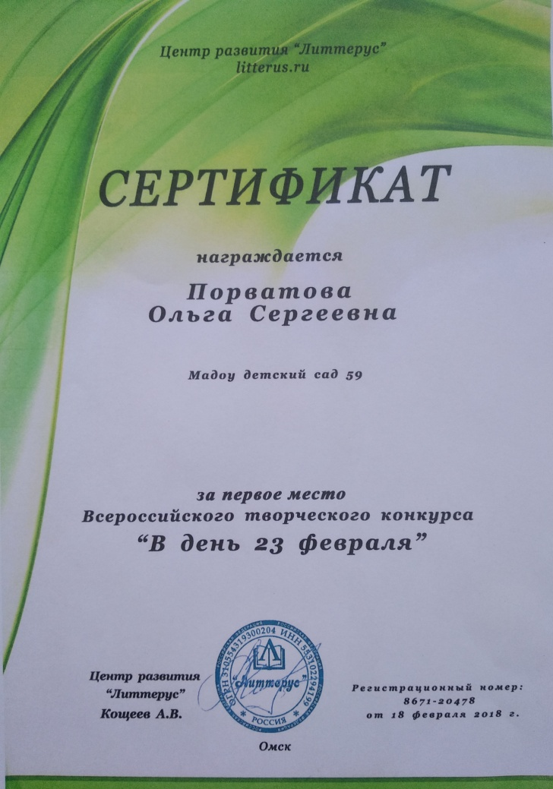
13. Участие педагога в профессиональных конкурсах

Slide 33
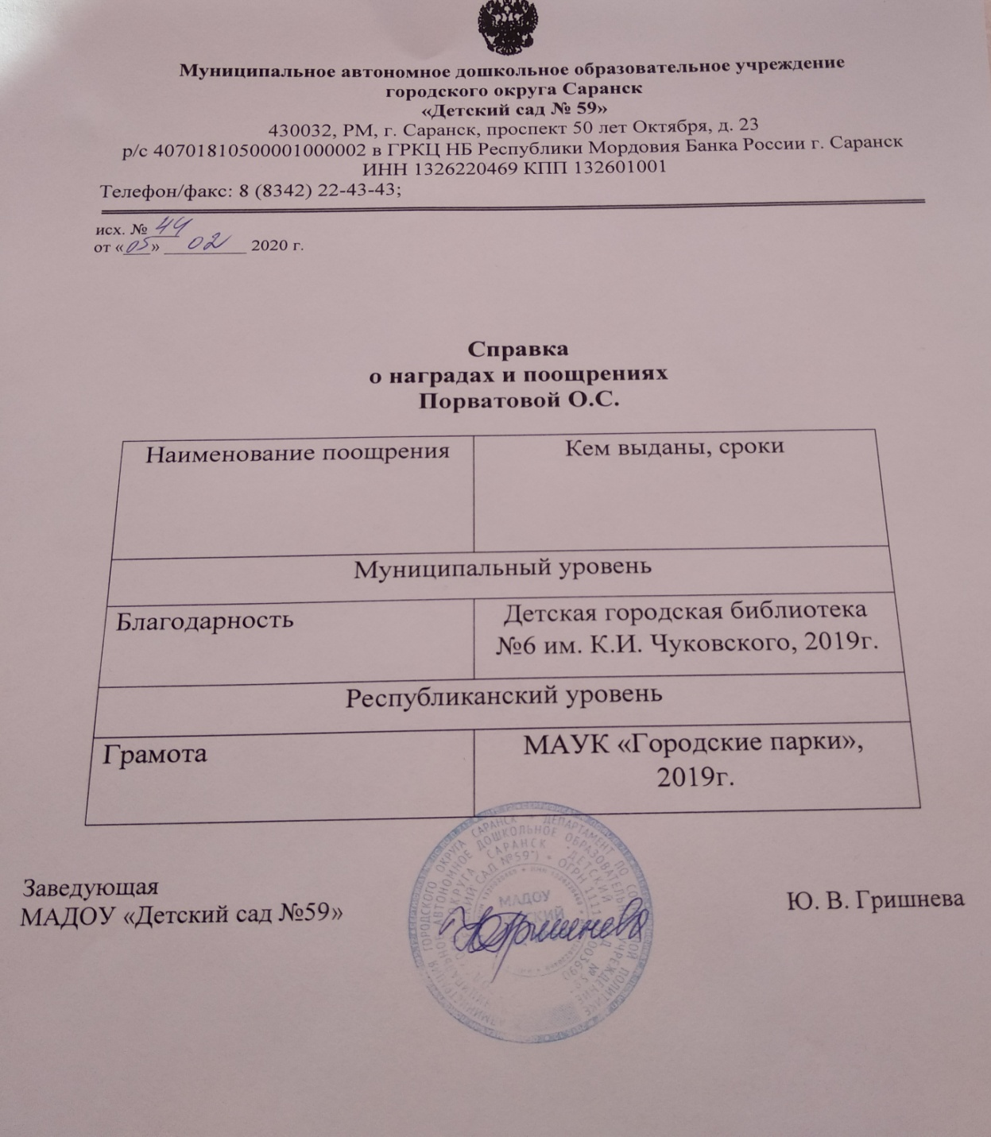
14. Награды и поощрения

Slide 34
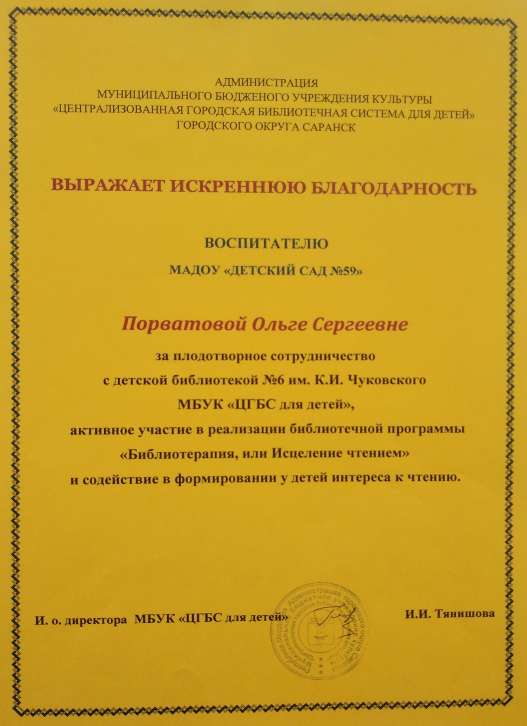
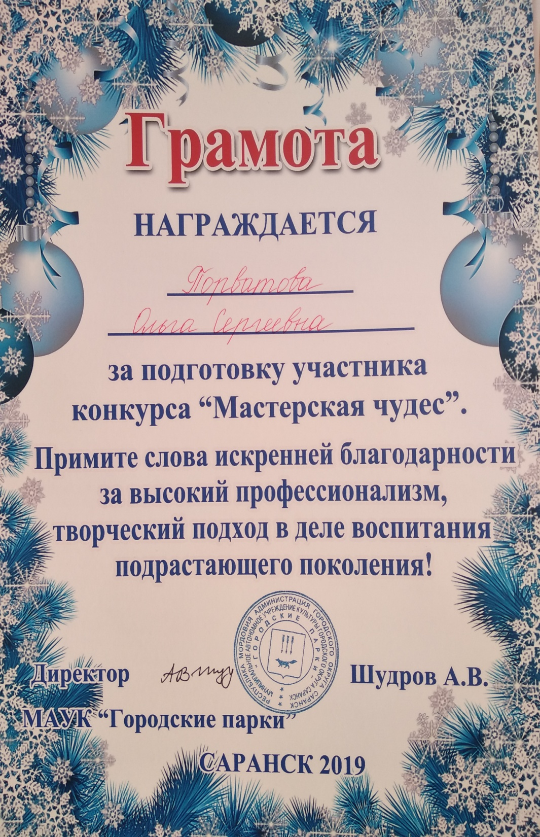
14. Награды и поощрения

